Slide 1
عصمة الكتاب المقدَّس وتقويض سلطانه
الدكتور تيري مورتنسون

Slide 2
2 تيموثاوس 3: 16-17
كُلُّ الْكِتَابِ هُوَ مُوحىً بِهِ مِنَ اللهِ، وَنَافِعٌ لِلتَّعْلِيمِ وَالتَّوْبِيخِ، لِلتَّقْوِيمِ وَالتَّأْدِيبِ الَّذِي فِي الْبِرِّ، لِكَيْ يَكُونَ إِنْسَانُ اللهِ كَامِلاً، مُتَأَهِّبًا لِكُلِّ عَمَلٍ صَالِحٍ.
Notes:
NASB

Slide 3
2 بطرس 1: 20-21
عَالِمِينَ هَذَا أَوَّلاً: أَنَّ كُلَّ نُبُوَّةِ الْكِتَابِ لَيْسَتْ مِنْ تَفْسِيرٍ خَاصٍّ،
لأَنَّهُ لَمْ تَأْتِ نُبُوَّةٌ قَطُّ بِمَشِيئَةِ إِنْسَانٍ، بَلْ تَكَلَّمَ أُنَاسُ اللَّهِ الْقِدِّيسُونَ مَسُوقِينَ مِنَ الرُّوحِ الْقُدُسِ.
Notes:
NASB

Slide 4
يوحنَّا 17: 17
قَدِّسْهُمْ فِي حَقِّكَ. كلاَمُكَ هُوَ حَقٌّ.
Notes:
NASB

Slide 5
المزمور 119: 160
رَأْسُ كَلاَمِكَ حَقٌّ وَإِلَى الدَّهْرِ كُلُّ أَحْكَامِ عَدْلِكَ.
Notes:
NASB/ESV “The sum of your Word is truth”
HCSB/NKJV “The entirety of your Word is truth”
KJV “Thy word is true from the beginning”
NIV “All your words are true”
NET “Your instructions are totally reliable”
Arabic (Ketab El Hayat) “All your words are true”

Slide 6
العدد 23: 19
ليْسَ اللهُ إِنْسَانًا فَيَكْذِبَ وَلا ابْنَ إِنْسَانٍ فَيَنْدَمَ. هَل يَقُولُ وَلا يَفْعَلُ؟ أَوْ يَتَكَلمُ وَلا يَفِي؟
Notes:
NASB

Slide 7
متَّى 5: 18
فَإِنِّي الْحَقَّ أَقُولُ لَكُمْ: إِلَى أَنْ تَزُولَ السَّمَاءُ وَالأَرْضُ لاَ يَزُولُ حَرْفٌ وَاحِدٌ أَوْ نُقْطَةٌ وَاحِدَةٌ مِنَ النَّامُوسِ حَتَّى يَكُونَ الْكُلُّ.
Notes:
NASB
Arabic (Ketab El Hayat) “Verily, I say to you, until the earth and the sky pass away, not one letter or one tenth of the law will pass, until all things are fulfilled.”

Slide 8
متَّى 4: 4
فَأَجَابَ: «مَكْتُوبٌ: لَيْسَ بِالْخُبْزِ وَحْدَهُ يَحْيَا الإِنْسَانُ بَلْ بِكُلِّ كَلِمَةٍ تَخْرُجُ مِنْ فَمِ اللَّهِ.»
Notes:
NASB
Quoting from Deut 8:3

Slide 9
رومية 3: 2-4
بالنسبة إلى "أقوال الله" (أي الكتب المقدَّسة التي أُعطيَتْ لليهود)
«لِيَكُنِ اللهُ صَادِقًا وَكُلُّ إِنْسَانٍ كَاذِبًا»
وحده الكتاب المقدَّس بكلِّ ما فيه كلمة الله الموحى بها والمعصومة.
Notes:
NASB
As ETS puts it, “The Bible alone, and the Bible in its entirety, is the Word of God written and is therefore inerrant in the autographs.”

Slide 10
المجلس الدوليّ حول عصمة الكتاب المقدَّس (1978-1988)
Notes:
In 1978, 334 scholars & leaders met in Chicago to discuss the defense of biblical inerrancy in the face of the growing liberal compromise in the churches.
At that point, it was the largest interdenominational gathering of evangelical leaders and scholars in the history of the church.
The council remained active for 10 years. In 1978 it published its Statement on Inerrancy.

Slide 11
تُعدُّ سلطة الكتاب المُقدَّس قضيَّة مفتاحيَّة بالنسبة إلى الكنيسة المسيحيَّة في هذا الزمان وفي كلِّ زمان. وأولئك الذين يعترفون بإيمانهم بيسوع المسيح ربًّا ومخلِّصًا مدعوُّون إلى إثبات حقيقة كونهم تلاميذ عن طريق طاعتهم لكلمة الله المكتوبة في اتِّضاعٍ وأمانة.
بيان شيكاغو حول
العصمة الكتابيَّة (1978) مقدِّمة
Notes:
I agree but would add: The authority of Scripture also requires that we fully and faithfully TRUST (not just obey) God’s Word.
Produced at Summit I (Statement on Inerrancy is at http://library.dts.edu/Pages/TL/Special/ICBI_1.pdf
signed by 334 scholars and leaders

Slide 12
ويُعَدُّ الحيدان عن الكتاب المُقدَّس سواء في الإيمان أو السلوك بمثابة خيانة لسيِّدنا. ولهذا فإنَّ الإقرار بصدق الكتاب المُقدَّس وموثوقيَّته التامَّة هو أمر جوهريّ لأجل استيعاب كامل واعتراف كافٍ بسلطته.
بيان شيكاغو حول
العصمة الكتابيَّة (1978) مقدِّمة

Slide 13
نؤكِّد أنَّ الكتاب المُقدَّس بجملته معصوم من الخطأ، إذْ هو خالٍ من أيِّ خطأ، أو عيب، أو ضلال.
بيان شيكاغو حول
العصمة الكتابيَّة(1978) البند 12
Notes:
Published in 1978, stored in the Dallas Theological Seminary Archives.

Slide 14
بيان شيكاغو حول
العصمة الكتابيَّة (1978) البند 12
نُنكِرُ أن تكون عصمة الكتاب المُقدَّس وخلوُّه من الخطأ مقتصرة على الموضوعات الروحيَّة، أو الدينيَّة، أو الخاصَّة بالفداء، وأنَّها لا تشمل تصريحاته في مجالات التاريخ والعلم.
كما نُنكِرُ أيضًا أنَّه من الصواب استخدام الفرضيَّات العلميَّة عن تاريخ الأرض لنقض تعليم الكتاب المُقدَّس عن الخلق والطوفان.
Notes:
Next slide: In 1982 (Nov 10-13), about 100 leaders and scholars met in Chicago for ICBI Summit II to hammer out a statement on hermeneutics, 25 articles of affirmations and denials about how to correctly interpret the Scriptures. Several articles were very relevant to the interpretation of Genesis 1-11 NEXT SLIDE
Inerrancy statement: Published in 1978, stored in the Dallas Theological Seminary Archives.

Slide 15
نؤكِّد ضرورة تفسير الكتاب المُقدَّس بحسب معناه الحرفيّ، أو الطبيعيّ. المعنى الحرفيّ هو المعنى اللغويّ-التاريخيّ، أي المعنى الذي عبَّر عنه الكاتب. إنَّ التفسير بحسب المعنى الحرفيّ سيأخذ في الاعتبار جميع الصور البلاغيَّة والأشكال الأدبيَّة الموجودة في النصِّ.
بيان شيكاغو حول
مبادئ تفسير الكتاب المُقدَّس(1982) البند 15
Notes:
In other words, we are looking for the author’s intended meaning, not the reader’s understanding (which we can’t know, except by looking at how the other inspired authors of Scripture interpreted the text).
http://library.dts.edu/Pages/TL/Special/ICBI_2.pdf, accessed 28 June 2014
Also Appendix A in Earl D. Radmacher and Robert D. Preus, eds., Heremeneutics, Inerrancy, and the Bible (Grand Rapids, MI: Zondervan, 1984), pp. 881-887. This contained the proceedings of ICBI Summit II in Chicago, Nov.10-13, 1982.
Approximately 100 people attended and adopted the Chicago Statement on Biblical Hermeneutics, comprising twenty–five articles and a brief exposition. Papers read at the conference were published as Earl D. Radmacher and Robert D. Preus, eds., Hermeneutics, Inerrancy, and the Bible (Grand Rapids: Zondervan, 1984). [https://library.dts.edu/Pages/TL/Special/ICBI.shtml, accessed 2020 Dec 4]

Slide 16
ننكِرُ شرعيَّة أيَّة منهجيَّة للتعامل مع الكتاب المُقدَّس تنسب له معنى لا يؤيِّده المعنى الحرفيّ.
بيان شيكاغو حول
مبادئ تفسير الكتاب المُقدَّس (1982) البند 15
Notes:
http://library.dts.edu/Pages/TL/Special/ICBI_2.pdf, accessed 28 June 2014
Also Appendix A in Earl D. Radmacher and Robert D. Preus, eds., Heremeneutics, Inerrancy, and the Bible (Grand Rapids, MI: Zondervan, 1984), pp. 881-887. This contained the proceedings of ICBI Summit II in Chicago, Nov.10-13, 1982.

Slide 17
نُؤكِّدُ وحدة، وتوافق، واتِّساق الكتاب المُقدَّس، ونصرِّح بأنَّه أفضل مفسِّر لنفسه.
بيان شيكاغو حول
مبادئ تفسير الكتاب المُقدَّس (1982) البند 17
Notes:
No comment. = >> Next slide
http://library.dts.edu/Pages/TL/Special/ICBI_2.pdf, accessed 28 June 2014
Also Appendix A in Earl D. Radmacher and Robert D. Preus, eds., Heremeneutics, Inerrancy, and the Bible (Grand Rapids, MI: Zondervan, 1984), pp. 881-887. This contained the proceedings of ICBI Summit II in Chicago, Nov.10-13, 1982.

Slide 18
نُنكِرُ إمكانيَّة تفسير الكتاب المُقدَّس بطريقة تفترض تصحيح نصٍّ ما لنصٍّ آخر أو معارضته له.
كما نُنكِرُ إساءة تفسير كُتَّاب الكتاب المُقدَّس اللاحقين لنصوص سابقة من الكتاب المُقدَّس في اقتباسهم منها أو إشارتهم لها.
بيان شيكاغو حول
مبادئ تفسير الكتاب المُقدَّس (1982) البند 17
Notes:
http://library.dts.edu/Pages/TL/Special/ICBI_2.pdf, accessed 28 June 2014
Also Appendix A in Earl D. Radmacher and Robert D. Preus, eds., Heremeneutics, Inerrancy, and the Bible (Grand Rapids, MI: Zondervan, 1984), pp. 881-887. This contained the proceedings of ICBI Summit II in Chicago, Nov.10-13, 1982.

Slide 19
نُؤَكِّدُ أنَّ أيَّة مفاهيم سابقة يأتي بها المفسِّر إلى الكتاب المُقدَّس لا بدَّ من أن تكون متوافقة مع التعليم الكتابيّ، وخاضعة لتصحيحه.
بيان شيكاغو حول
مبادئ تفسير الكتاب المُقدَّس (1982) البند 19
Notes:
http://library.dts.edu/Pages/TL/Special/ICBI_2.pdf, accessed 28 June 2014
Also Appendix A in Earl D. Radmacher and Robert D. Preus, eds., Heremeneutics, Inerrancy, and the Bible (Grand Rapids, MI: Zondervan, 1984), pp. 881-887. This contained the proceedings of ICBI Summit II in Chicago, Nov.10-13, 1982.

Slide 20
نُنكِرُ وجوب أن يكون الكتاب المُقدَّس مُلزَمًا بالتوافُق مع مفاهيم سابقة غريبة عنه، ومتناقضة معه، مثل المذهب الطبيعيّ، والمذهب التطوُّريّ، والمذهب العلميّ، والمذهب الإنسانيّ العلمانيّ، ومذهب النسبيَّة.
بيان شيكاغو حول
مبادئ تفسير الكتاب المُقدَّس (1982) البند 19
Notes:
http://library.dts.edu/Pages/TL/Special/ICBI_2.pdf, accessed 28 June 2014
Also Appendix A in Earl D. Radmacher and Robert D. Preus, eds., Heremeneutics, Inerrancy, and the Bible (Grand Rapids, MI: Zondervan, 1984), pp. 881-887. This contained the proceedings of ICBI Summit II in Chicago, Nov.10-13, 1982.

Slide 21
المذهب الطبيعيّ
الطبيعة هي كلُّ ما هو موجود.
يجوز لا بل يجب أن يُفسَّر كلُّ شيء من طريق الوقت والصدفة بالإضافة إلى قوانين الطبيعة التي تعمل على المادَّة.
الإلحاد والتطوُّر والعلمانيَّة والإنسانيَّة العلمانيَّة

Slide 22
التطوُّر الكوني
التطوُّر الجيولوجيّ
كلُّ هذا يستند
إلى المذهب الطبيعيّ!
التطوُّر البيولوجيّ
الحياة
الأرض
الكواكب والنجوم والمجرَّات
Notes:
From biology out to cosmology animated

Slide 23
نُؤَكِّدُ أنَّه بما أنَّ الله هو مصدر كلِّ حق، فإنَّ جميع الحقائق، سواء الكتابيَّة أو الموجودة خارج الكتاب المُقدَّس، متَّفقة ومتماسكة معًا، وأنَّ الكتاب المُقدَّس يقول الحقَّ حين يمسُّ مسائل تمتُّ بصلة للطبيعة، أو التاريخ، أو أيِّ شيء آخر.
بيان شيكاغو حول
مبادئ تفسير الكتاب المُقدَّس (1982) البند 20
Notes:
http://library.dts.edu/Pages/TL/Special/ICBI_2.pdf, accessed 28 June 2014
Also Appendix A in Earl D. Radmacher and Robert D. Preus, eds., Heremeneutics, Inerrancy, and the Bible (Grand Rapids, MI: Zondervan, 1984), pp. 881-887. This contained the proceedings of ICBI Summit II in Chicago, Nov.10-13, 1982.

Slide 24
نُؤكِّدُ أن الأصحاحات 1–11 من سفر التكوين تاريخيَّة وحقيقيَّة، نظير بقيَّة السفر أيضًا.
بيان شيكاغو حول
مبادئ تفسير الكتاب المُقدَّس (1982) البند 22
نُنكِرُ أن تعاليم التكوين 1–11 أسطوريَّة، وأن الفرضيَّات العلميَّة بشأن تاريخ الأرض أو أصل الإنسان يمكن التذرُّع بها للإطاحة بما يعلِّمه الكتاب المُقدَّس عن الخلق.
Notes:
After reading the “We deny”: Sadly, most of the scholars and leaders who signed the statements on inerrancy and hermeneutics and a great many of inerrantist scholars and leaders today are doing exactly what this statement denies—allowing scientific hypotheses about earth history to overthrow what Scripture teaches about the origin and early history of the creation.
NEXT SLIDE: This book contained the proceedings of ICBI Summit II on hermeneutics.
http://library.dts.edu/Pages/TL/Special/ICBI_2.pdf, accessed 28 June 2014
Also Appendix A in Earl D. Radmacher and Robert D. Preus, eds., Heremeneutics, Inerrancy, and the Bible (Grand Rapids, MI: Zondervan, 1984), pp. 881-887. This contained the proceedings of ICBI Summit II in Chicago, Nov.10-13, 1982.

Slide 25
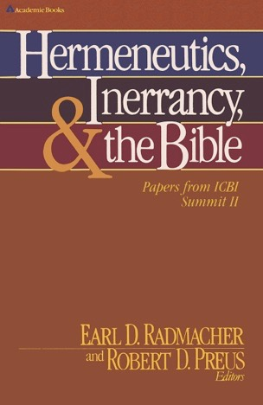
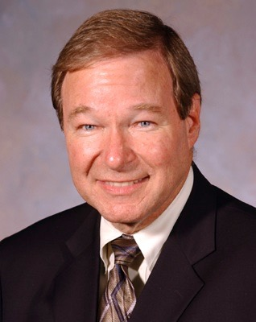
والتر برادلي وروجر أولسن، "مصداقيَّة الكتاب المقدَّس في المجالات المتعلِّقة بالعلوم الطبيعيَّة"
لقد جادلا في
نظريَّة اليوم الحقبي:
أي أنَّ الله خلق الكون على مدى بلايين السنين.
والتر برادلي
Earl D. Radmacher and Robert D. Preus, eds., Hermeneutics, Inerrancy, and the Bible (Grand Rapids, MI: Zondervan, 1984), pp. 285–317.
Notes:
Dr. Bradley told me personally in a meeting in about 2010 that probably 90% of the 334 signers of the Statement on Inerrancy accepted the idea of millions of years of earth and cosmic history.
Interestingly, Bradley was not one of the signers of the Statement on Inerrancy. And he doesn’t affirm it in his paper. But he was invited to write this paper undermining the inerrancy of Genesis 1-11.
Gleason Archer wrote an affirming OEC response (and accused YEC of undermining inerrancy)
Henry Morris wrote an excellent YEC response to Bradley & Olsen.
This book contained the proceedings of ICBI Summit II in Chicago, Nov. 10–13, 1982.
Bradley told me personally in about 2010 that probably 90% of the signers of the Statement on Biblical Inerrancy were old-earth. Bradley was not one of the 334 signers of the Statement on Biblical Inerrancy
Bradley: Distinguished Professor of Mechanical Engineering at Baylor University, formerly (during the ICBI) Professor and Head of the Department of Mechanical Engineering at Texas A & M University. PhD in materials science, Univ. of Texas.
photo: http://www.baylor.edu/mediacommunications/news.php?action=story&story=47956, accessed 28 June 2014
Olson: I couldn’t find a picture of him. Ph.D. degree in Geochemistry from the Colorado School of Mines. Dr. Olsen has worked at the Colorado School of Mines as an Instructor in Chemistry/Geochemistry, at Rockwell International as a Research Chemist, and at D'Appolonia Consulting Engineers/International Technology Corporation as a Project Geochemist. Dr. Olsen has made over 40 presentations at conferences and seminars and has published over 30 papers. He is a member of the American Chemical Society, Sigma Xi and the Hazardous Materials Research Institute. Dr. Olsen is a recognized expert in the fields of geochemistry and environmental chemistry. See http://www.ldolphin.org/mystery/, accessed 28 June 2014

Slide 26
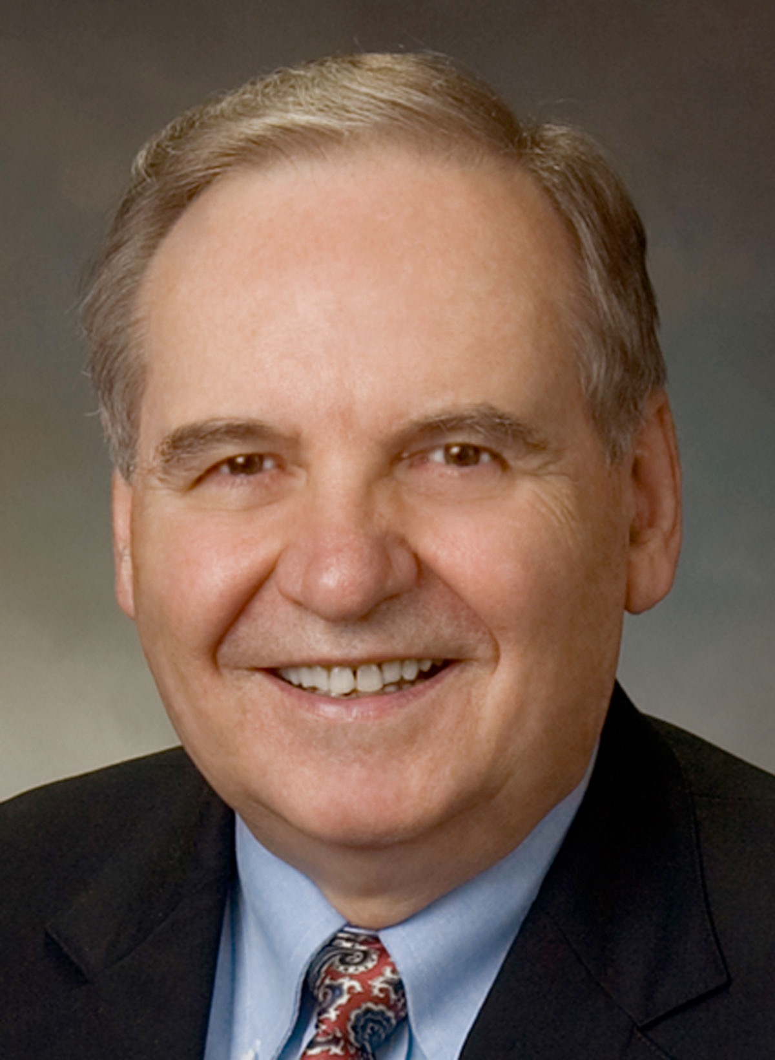
«إنَّ معظم مؤسِّسي حركة عصمة الكتاب المقدَّس المبكِّرة في القرن العشرين وواضعي أُطُرها (مثل: وارفيلد وهودج) والحركات المعاصرة في ما بين السبعينيَّات والثمانينيَّات (مثل: المجلس الدوليّ حول عصمة الكتاب المقدَّس) تمسَّكوا بقوَّة بالعصمة ولكنَّهم لم يروا أيَّة ضرورة لربطها بنظريَّة الأرض الفتيَّة.»
Norman Geisler, “Review,” Christian Apologetics Journal 11:2 (Fall 2013), p. 167.
Notes:
Geisler: a primary architect of the ICBI Statements on Inerrancy & Hermeneutics.
Bradley was not one of the 334 signers of the Statement on Biblical Inerrancy.
Geisler said this in a review of a 3-man “debate” on apologetic methodology in the journal (published by Southern Evangelical Seminary). Those men were Richard Howe (Prof. of Philosophy and Apologetics, So. Evang. Sem.), Jason Lisle (Dir. of Research, ICR) and Scott Oliphant (Prof. of Apologetics and Systematic Theology, Westminster Theological Seminary).

Slide 27
من الموقِّعين القدامى على ICBI "بيان شيكاغو حول عصمة الكتاب المقدَّس" هناك:
جليسون آرتشر
والتر كايزر
جيمس م. بويس
و. أ. كريسويل
نورمان جيزلر
ج. ب. مورلاند
بيل برايت
واين جروديم
ج. إ. باكر
أر. سي. سبرول
على حدِّ علمي، ما لا يقلُّ عن 7 من أصل 15 عضوًا في اللجنة التنفيذيَّة كانوا يؤمنون بخلقيَّة الأرض القديمة. ولم يكن أحدٌ بينهم من نشطاء خلقيَّة الأرض الفتيَّة.
Notes:
How could so many prominent inerrantists sign that statement on hermeneutics and yet accept the millions of years of geological and cosmological evolution?
Fuzzy wording in a further affirmation in Article 20 on Hermeneutics opened the door for their old-earth views of Genesis. NEXT SLIDE
List of men on Exec. Comm. in Norman L. Geisler, Inerrancy (Zondervan Academic, 1980), p. x.
Old-earthers on the Exec Comm. were at least these (probably more): Gleason Archer (Day-ager), James M. Boice (leaned day-age), Norman L. Geisler (leans day-age?), James I. Packer (leans day-age?), Earl D. Radmacher (leaned day-age), Francis A. Schaeffer (unsure but leaned day-age), and R.C. Sproul (leaned Framework view). None of the others were young-earthers, as far as I am aware: John H. Gerstner, Jay H. Grinstead, Harold W. Boehner, Don E. Hoke, A. Wetherell Johnson, Kenneth S. Kantzer, and Robert D. Preus.
YEC signers included: Duane Gish, Henry Morris, John MacArthur and John Whitcomb.
List of signatories is in my files under “ICBI signers” and at http://library.dts.edu/Pages/TL/Special/ICBI.shtml.

Slide 28
كما نُؤكِّدُ أيضًا أنَّه في بعض الحالات، هناك قيمة لمعلومات خارج الكتاب المُقدَّس من جهة توضيح ما يعلِّمه الكتاب المُقدَّس، ومن جهة الحثِّ على تصحيح التفسيرات الخاطئة.
بيان شيكاغو حول
مبادئ تفسير الكتاب المُقدَّس (1982) البند 20
Notes:
The wording is problematic here, though it seems to be protected by the denial statement -- NEXT SLIDE.
http://library.dts.edu/Pages/TL/Special/ICBI_2.pdf, accessed 28 June 2014
Also Appendix A in Earl D. Radmacher and Robert D. Preus, eds., Heremeneutics, Inerrancy, and the Bible (Grand Rapids, MI: Zondervan, 1984), pp. 881-887. This contained the proceedings of ICBI Summit II in Chicago, Nov.10-13, 1982.

Slide 29
ننكِرُ أنَّه من الممكن للآراء خارج الكتاب المُقدَّس أن تلغي مصداقيَّة تعليم الكتاب المُقدَّس، أو أن تحظى بأولويَّة عليه.
بيان شيكاغو حول
مبادئ تفسير الكتاب المُقدَّس (1982) البند 20
Notes:
That seems strong enough. But we need to consider the problematic wording in the affirmation of Article 20 because it opens the door to all the old-earth views. -- NEXT SLIDE
http://library.dts.edu/Pages/TL/Special/ICBI_2.pdf, accessed 28 June 2014
Also Appendix A in Earl D. Radmacher and Robert D. Preus, eds., Heremeneutics, Inerrancy, and the Bible (Grand Rapids, MI: Zondervan, 1984), pp. 881-887. This contained the proceedings of ICBI Summit II in Chicago, Nov.10-13, 1982.

Slide 30
كما نُؤكِّدُ أيضًا أنَّه في بعض الحالات، هناك قيمة لمعلومات خارج الكتاب المُقدَّس من جهة توضيح ما يعلِّمه الكتاب المُقدَّس، ومن جهة الحثِّ على تصحيح التفسيرات الخاطئة.
بيان شيكاغو حول
مبادئ تفسير الكتاب المُقدَّس (1982) البند 20
Notes:
The problem words are in yellow. Extrabiblical data (i.e., observations outside the Bible) by themselves don’t really clarify anything in Scripture.
It is the interpretation of data that MAY have some value in clarifying something that is obscure in Scripture.
But not all “data” is really data. Often “data” is really interpretation of some data based on faulty assumptions.
And extrabiblical sources (e.g., archeology, geology, geography, maps, ancient writings) MAY shed light on Scripture (I like to say, they may add come color to a black and white picture) and correct some interpretation of some relatively minor point. But we must be extremely careful to not let those sources significantly change the picture.
http://library.dts.edu/Pages/TL/Special/ICBI_2.pdf, accessed 28 June 2014
Also Appendix A in Earl D. Radmacher and Robert D. Preus, eds., Heremeneutics, Inerrancy, and the Bible (Grand Rapids, MI: Zondervan, 1984), pp. 881-887. This contained the proceedings of ICBI Summit II in Chicago, Nov.10-13, 1982.

Slide 31
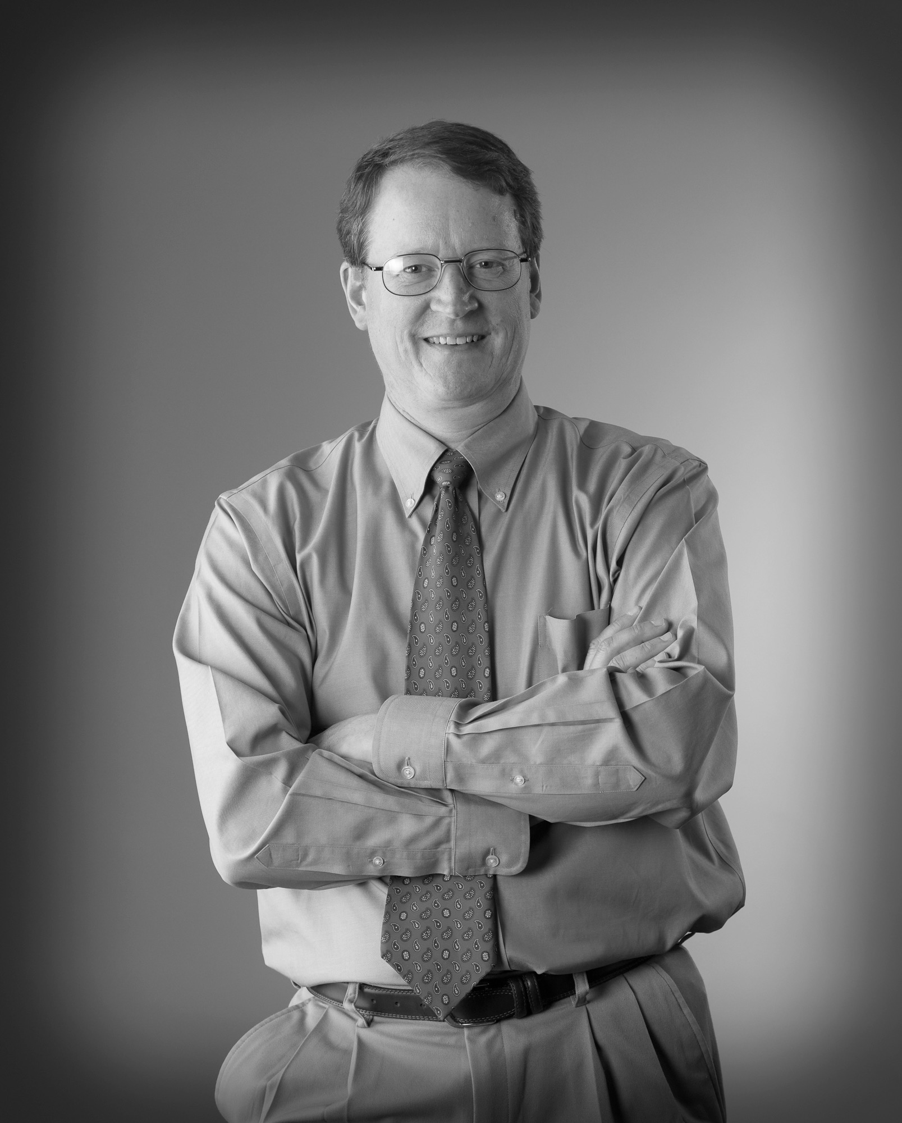
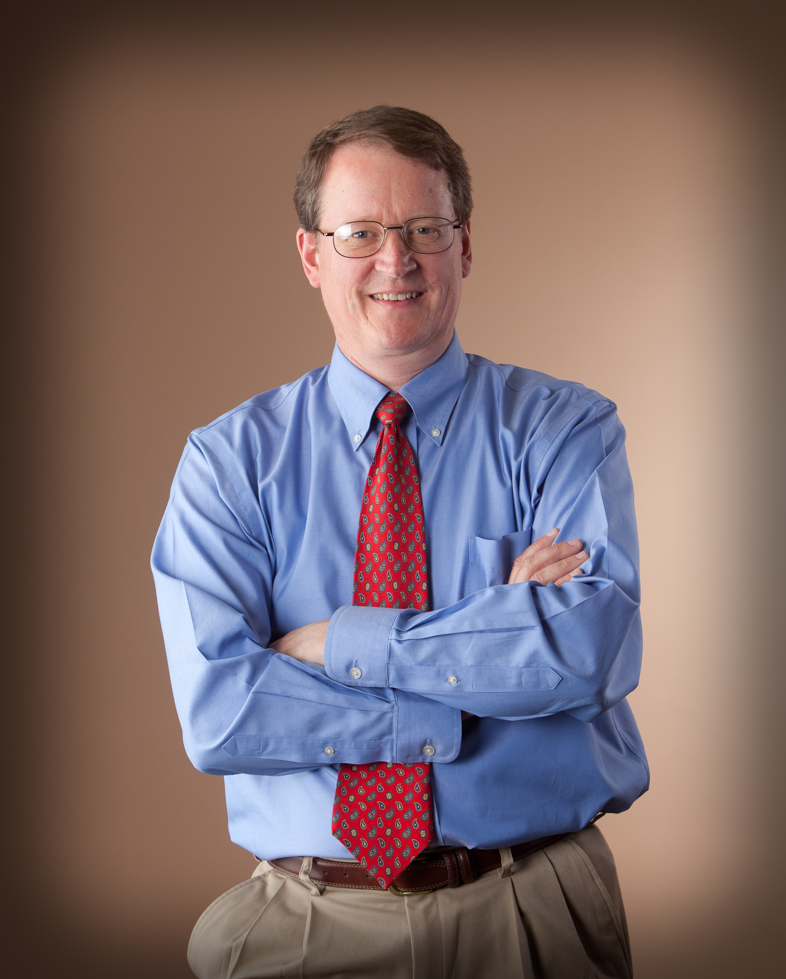
Notes:
Adding color and correcting a few minor interpretations is one thing, but we better not allow the extrabiblical source to radically change the picture. -- next slide
Examples of “adding color” to a properly interpreted text (by sound hermeneutics) by considering extra-biblical information:
Learning about the Egyptian gods sheds additional light on the account of the miraculous judges through Moses
Information about the nature of a Roman guard and a seal on the tomb of Jesus adds to our understanding of the resurrection.
Information about the cities of the seven churches in Revelation 2-3 adds color to the meaning of the text
Biological information about DNA and reproduction sheds light on the nature of the created kinds in Gen. 1

Slide 32
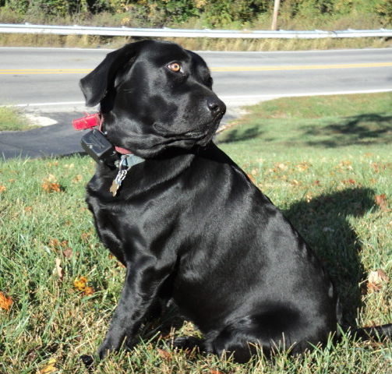
Notes:
All old-earth views of Genesis (e.g. gap, day-age, framework hypothesis, analogical day, day-gap-day, cosmic temple views, etc.) change the picture significantly,
including accepting millions of years of death, disease and extinction before Adam--next slide

Slide 33
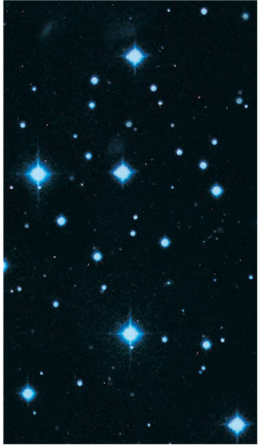
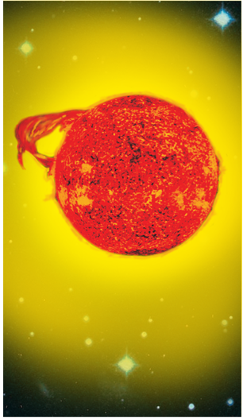
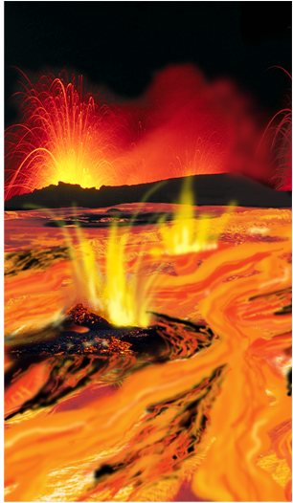
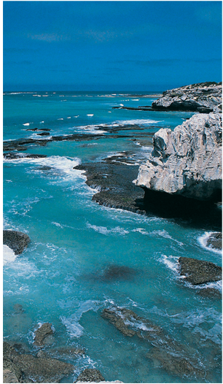
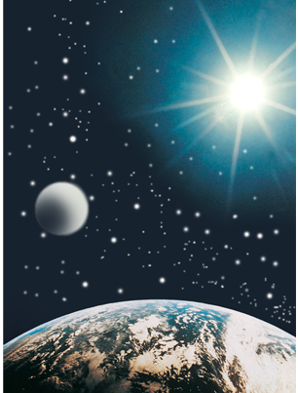
الانفجار العظيم
النجوم الأولى
الشمس
الأرض الحديثة
أوَّل محيطات
منذ 13.8 بليون سنة
منذ 10-12 بليون سنة
منذ 5 بليون سنة
منذ 4.5 بليون سنة
منذ 3.8 بليون سنة
اليومان 1 و2
اليوم 3
اليوم 4

Slide 34
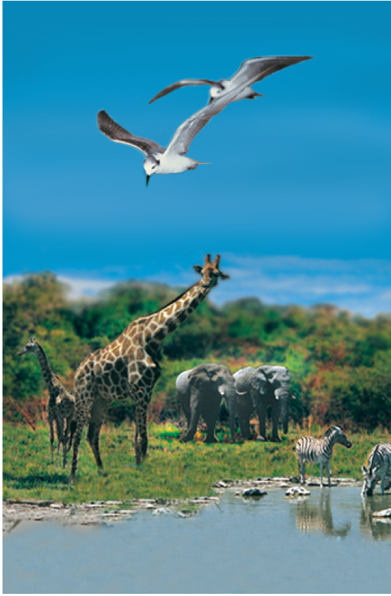
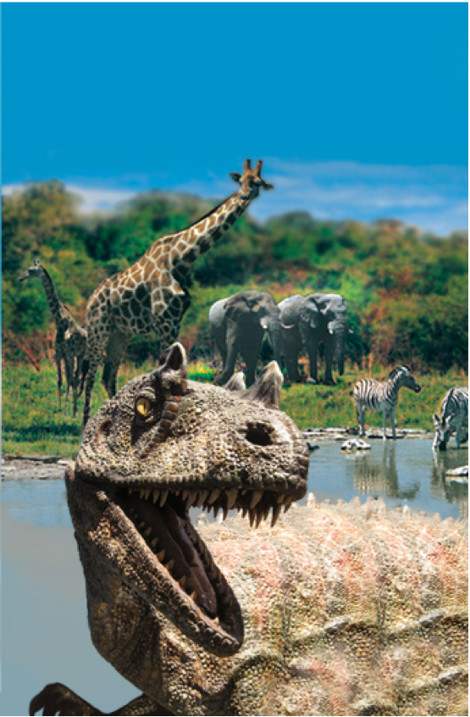
التطوُّر
التكوين

Slide 35
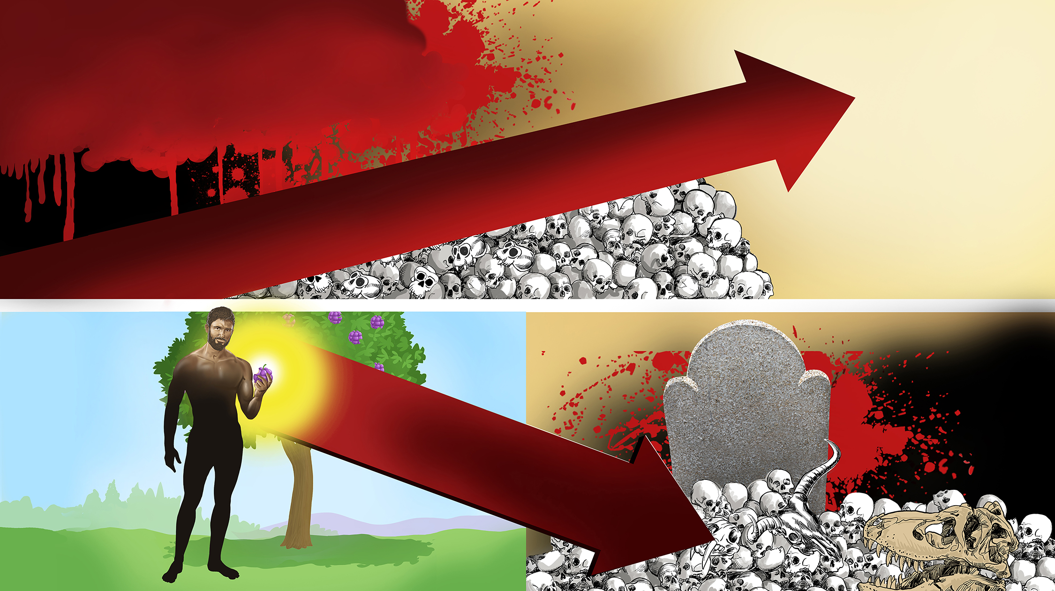
ملايين السنين
ملايين السنين
موت
أشواك
مرض
انقراض
أكل لحوم
الكتاب المقدس
موت
خطيَّة

Slide 36
ملايين السنين
التطوُّر الإلهيّ
الخلقويَّة التقدميَّة
ألم
موت
صراع
معاناة
انقراض
أشواك
مرض
قتل.
نظريَّة الإطار
عمر الكون
نظريَّة الفجوة
Notes:
And millions of years radically changes the picture of Scripture.
But Article 21 on Hermeneutics opens the door further to these old-earth views.

Slide 37
ننكِرُ أنَّه من الممكن للآراء خارج الكتاب المُقدَّس أن تلغي مصداقيَّة تعليم الكتاب المُقدَّس، أو أن تحظى بأولويَّة عليه.
بيان شيكاغو حول
مبادئ تفسير الكتاب المُقدَّس (1982) البند 20
لكنَّ كلَّ خلقيِّي الأرض القديمة يفعلون فقط ما يلي: يسمحون للنظريَّات غير الكتابيَّة (العلميَّة العلمانيَّة) بأن تحظى بأولويَّة على الكتاب المقدَّس.
Notes:
But the leads to another problematic Article #21.
http://library.dts.edu/Pages/TL/Special/ICBI_2.pdf, accessed 28 June 2014
Also Appendix A in Earl D. Radmacher and Robert D. Preus, eds., Heremeneutics, Inerrancy, and the Bible (Grand Rapids, MI: Zondervan, 1984), pp. 881-887. This contained the proceedings of ICBI Summit II in Chicago, Nov.10-13, 1982.

Slide 38
نُؤكِّدُ التناغم بين الإعلان الخاصِّ والعامِّ، ومن ثمَّ بين التعليم الكتابيِّ وحقائق الطبيعة.
بيان شيكاغو حول
مبادئ تفسير الكتاب المُقدَّس (1982) البند 21
ننكِرُ تناقُض أيَّة حقائق علميَّة حقيقيَّة مع المعنى الصحيح لأيِّ نصٍّ في الكتاب المُقدَّس.
Notes:
Problematic: Not all “facts of nature” are in fact “facts” or “genuine scientific facts.”
Many “facts” are interpretations based on anti-biblical assumptions.
One of the leading old-earth proponents who has influenced many evangelical theologians, pastors, and laypeople in this regard is Hugh Ross, founder and president of Reasons to Believe. NEXT SLIDE
In church: error about Gen. Rev. Scripture: creation infallibly reveals Creator.
No Scripture teaches that creation infallibly reveals the origin and history of Creation. Nature is not 67th book of the Bible.
http://library.dts.edu/Pages/TL/Special/ICBI_2.pdf, accessed 28 June 2014
Also Appendix A in Earl D. Radmacher and Robert D. Preus, eds., Heremeneutics, Inerrancy, and the Bible (Grand Rapids, MI: Zondervan, 1984), pp. 881-887. This contained the proceedings of ICBI Summit II in Chicago, Nov.10-13, 1982.

Slide 39
"لذلك، فإنَّ وحي الله لا يقتصر على كلمات الكتاب المقدَّس. بل يمكن تشبيه حقائق الطبيعة بالسِّفر السابع والستين من الكتاب المقدَّس. فكما نتوقَّع بحقٍّ أن تكون تفسيرات إشعياء منسجمة مع تفسيرات مرقس، كذلك نتوقَّع أيضًا أن تكون تفسيرات حقائق الطبيعة منسجمة مع رسالة سفر التكوين وبقيَّة الأسفار القانونيَّة.
د. هيو روس
Hugh Ross, Creation and Time (Colorado Spring, CO: NavPress, 1994), pp. 56–57.
Notes:
Ross has influenced many theologians to believe in millions of years, including Grudem, Geisler and Sproul.
We cannot and should not expect the naturalistic interpretations of observations in nature to be consistent with the truth of Genesis.
These naturalistic interpretations will never be consistent with Scripture.
Ross says he believes in inerrancy and he has influenced many theologians (including Grudem) to accept millions of years, but the ICBI statements on inerrancy and hermeneutics clearly denies that nature is the 67th book of the Bible.
This is an unbiblical view of general revelation.
Ross continues immediately NEXT SLIDE
Ross teaches the same erroneous view of general revelation in H. Ross, A Matter of Days (Covina, CA: RTB Press, 2015, 2nd ed.), p. 269. Also in his chapter in J.B. Stump, Four views on Creation, Evolution, and Intelligent Design (Zondervan, 2017).

Slide 40
«صوت الطبيعة»
تنصُّ العديد من مقاطع الكتاب المقدَّس على أنَّ الله يعلن عن ذاته بأمانة عبر "صوت" الطبيعة وأيضًا عبر الكلمات المُوحَى بها من الكتاب المقدَّس. في ما يلي قائمة جزئيَّة بمثل هذه الآيات:
أيُّوب 10: 8-14
أيُّوب 12: 7
أيُّوب 34: 14-15
أيُّوب 35: 10-12
أيُّوب 38-41
المزمور 8
المزمور 19: 1- 6
المزمور 50: 6
المزمور 85: 11
المزمور 97: 6
المزمور 98: 2-3
المزمور 104
المزمور 139
أمثال 8: 22-31
جامعة 3: 11
حبقُّوق 3: 3
أعمال 14: 17
أعمال 17: 23-31
رومية 1: 18-25
رومية 2: 14-15
رومية 10: 16-18
كولوسِّي 1: 23
Hugh Ross, Creation and Time (Colorado Spring, CO: NavPress, 1994), p. 57.
Notes:
You can look up all these verses later.
But note what he says about the verses NEXT Slide:
“The ‘voice’ of nature: Many Bible passages state that God reveals Himself faithfully through the “voice” of nature as well as through the inspired words of Scripture. Here is a partial list of such verses:”
The passages are Job 10:8-14, 12:7, 34:14-15, 35:10-12, 37:5-7, and Job 38-41; Psalm 8, 19:1-6, 50:6, 85;11, 97:6, 98:2-3, Psalm 104, and Psalm 139; Proverbs 8:22-31; Ecclesiastes 3:11; Habakkuk 3:3; Acts 14:17 and 17:23-31; Romans 1:18-25, 2:14-15, and 10:16-18; and Colossians 1:23.

Slide 41
”تنصُّ مقاطع كثيرة من الكتاب المقدَّس على أنَّ الله يعلن عن ذاته بأمانة عبر "صوت" الطبيعة وأيضًا عبر الكلمات المُوحَى بها من الكتاب المقدَّس.“
هذا صحيح. يعلن الله عن ذاته عبر الخليقة.
لكن لا يوجد مقطع كتابيٌّ واحد يقول إنَّ الطبيعة تعلن متى وكيف خُلقت. كلُّها تعلِّم عن: أنَّ الطبيعة تعلن عن الخالق!
Hugh Ross, Creation and Time (Colorado Spring, CO: NavPress, 1994), p. 57.
Notes:
Text above the verses on previous slide:
“The ‘voice’ of nature: Many Bible passages state that God reveals Himself faithfully through the “voice” of nature as well as through the inspired words of Scripture.”

Slide 42
الخليقة والضمير
الإعلان العامّ
الإعلان الخاصّ
الكتاب المقدَّس، ويسوع، والمعجزات، والأحلام، إلخ.
معطى لكِّل الناس وعصمته تعلن عن الله
معطى لبعض الناس وعصمته تعلن عن التاريخ ومشيئة الله، والإنجيل
كافٍ ليديننا وغير كافٍ ليخلِّصنا
ضروريٌّ لخلاصنا
Notes:
The consensus view of the scientific majority is NOT general revelation!
General revelation is the truth about God, NOT the truth about history.

Slide 43
«قد يخشى بعض القرَّاء من أنَّني أقول ضمنيًّا إنَّ إعلان الله في الطبيعة هو بطريقة ما مساوٍ لإعلان كلمته في الكتاب المقدَّس. دعوني ببساطة أقول إنَّ الحقَّ، بحكم تعريفه، هو معلومات خالية تمامًا من التناقض والخطأ.»
تعلن الطبيعة عصمة الله.
يعلن الكتاب المقدَّس الحقَّ الخالي من الخطأ.
Hugh Ross, Creation and Time (Colorado Spring, CO: NavPress, 1994), p. 57.
Notes:
Ross continues immediately NEXT SLIDE

Slide 44
«كما أنَّه من العبث الحديث عن كيان ما على أنَّه أكمل من آخر، كذلك لا يمكن اعتبار أحد إعلانات حقِّ الله أدنى من إعلان آخر أو أعلى منه. قد يكون مختلفًا تمامًا عنه كما يختلف محتوى عزرا عن محتوى رومية، لكنَّه لا يمكن أن يكون أفضل منه أو أسوأ.»
Hugh Ross, Creation and Time (Colorado Spring, CO: NavPress, 1994), p. 57.
Notes:
Notice the deceptive confusion of categories.
Here he is comparing Scripture (Ezra) with Scripture (Romans).
True, one book of the Bible is not inferior or superior to another book of the Bible.
BUT in this context he is talking about General Revelation (creation) and Special Revelation (Scripture).

Slide 45
الخليقة ملعونة. كلمة الله مقدَّسة.
الخليقة غير لفظيَّة. كلمة الله لفظيَّة.
الكتاب المقدَّس أسمى من الطبيعة وهو ذات سلطان أعلى في الإعلان عن الحقِّ حول أصل الخليقة وتاريخها.
Notes:
Ross continues immediately NEXT SLIDE

Slide 46
«وهكذا عندما يبدو أنَّ العلم واللاهوت يتعارضان، لا يكون لدينا سبب لرفض حقائق الطبيعة أو كلمات الكتاب المقدَّس. بدلاً من ذلك، يكون لدينا سبب لإعادة فحص تفسيراتنا لتلك الحقائق والكلمات لأنَّ العلم الصحيح والتفسير الكتابيّ السليم سوف ينسجمان معًا دائمًا.»
Hugh Ross, Creation and Time (Colorado Spring, CO: NavPress, 1994), p. 57–58.
Notes:
He equates “science” with “majority view of scientists” and with “facts of nature.”
Science is a method of discovering truth, just as exegesis is.
Science is not in conflict with theology or Scripture. It is the majority view of scientists that conflicts with orthodox theology and the clear words of Scripture.

Slide 47
وجهة النظر المتَّفق عليها في العلم (أي اعتقاد الأغلبيَّة بين العلماء) ليست الوحي العامّ، وليست "حقائق الطبيعة".
وليست كلُّ ما يسمِّيه العلماء "حقيقة" هو "حقيقة علميَّة حقيقيَّة".
فهناك عدَّة "حقائق" هي عبارة عن تفسيرات تستند إلى افتراضات مناهضة للكتاب المقدَّس.

Slide 48
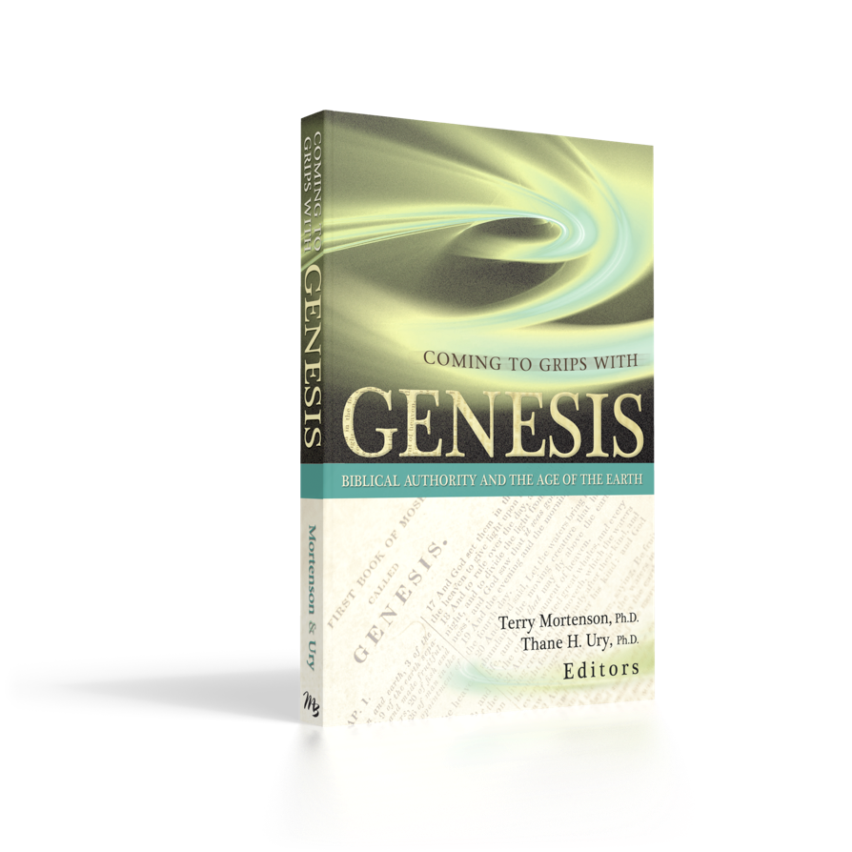
Coming to Grips with Genesis
التعامل مع سفر التكوين
الفصل 4
الإعلان العامّ
مقابل
الخاصّ الإعلان
حرَّره الدكتور تيري مورتنسون
& د. ثين هـ. أوري
10-3-121_ComingtoGripswithGenesis

Slide 49
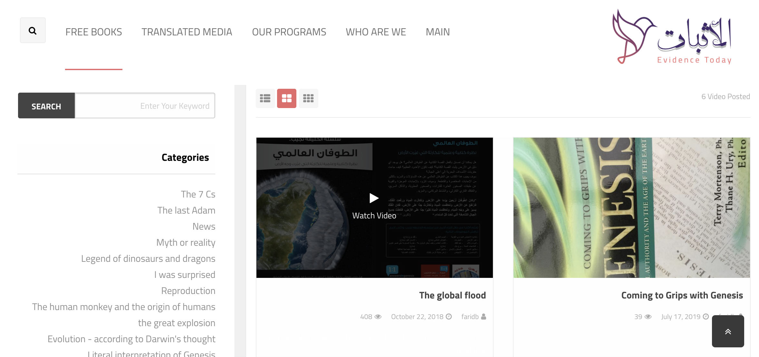
http://evidencetoday.org

Slide 50
نُنكِرُ أنه من الممكن للآراء خارج الكتاب المُقدَّس أن تلغي مصداقيَّة تعليم الكتاب المُقدَّس، أو أن تحظى بأولويَّة عليه.
بيان شيكاغو حول
مبادئ تفسير الكتاب المُقدَّس(1982) البند 20
لكنَّ كلَّ خلقيِّي الأرض القديمة يفعلون ذلك بالتمام!
لقد سمحوا للآراء خارج الكتاب المقدَّس وآراء المذهب الطبيعيّ أن تحظى بأولويَّة على الكتاب المقدَّس، لأنَّهم يعتقدون خطأً أنَّ الإجماع العلميّ حول أصل الخلق وتاريخه وعمره هو إعلان عامٌّ.
Notes:
Well, it’s been about 25 years since the work of ICBI ended.
We still need to defend inerrancy in the church for it is increasingly under attack again.
http://library.dts.edu/Pages/TL/Special/ICBI_2.pdf, accessed 28 June 2014
Also Appendix A in Earl D. Radmacher and Robert D. Preus, eds., Heremeneutics, Inerrancy, and the Bible (Grand Rapids, MI: Zondervan, 1984), pp. 881-887. This contained the proceedings of ICBI Summit II in Chicago, Nov.10-13, 1982.

Slide 51
دفاع جديد عن العصمة في القرن الحادي والعشرين

Slide 52
د. نورمان جيزلر
(1932-2019)
المؤسِّس والمحرِّر العامُّ لـ DefendingInerrancy.com
Notes:
Prolific author, professor of philosophy & theology at 5 seminaries (co-founded the seminary at Veritas International University and also Southern Evangelical Seminary),
President of the Evangelical Theological Society (1998), and a primary architect of the ICBI Statements on Inerrancy and Hermeneutics.
He greatly helped the church through his teaching & writings.
He said, NEXT SLIDE

Slide 53
«أؤكِّد أنَّ الكتاب المقدَّس وحده، وفي جملته، هو كلمة الله المعصومة من الخطأ المكتوبة في النصِّ الأصليّ، وبالتالي فهو خالٍ من الخطأ في كلِّ ما يؤكِّده أو ينفيه في كلِّ موضوع يتناوله.»
الموقع الإلكتروني
للدفاع عن عصمة الكتاب المقدَّس
http://defendinginerrancy.com

Slide 54
«عصمة الكتاب المقدَّس هي تأسيسيَّة لكلِّ العقائد المسيحيَّة الأساسيَّة الأخرى. من المسلَّم به أنَّ بعض العقائد الأخرى (مثل موت المسيح الكفَّاري وقيامته في الجسد) أهمُّ للخلاص. إنَّما كلُّ عقائد السوتريولوجيا (علم الخلاصيَّات) تستمدُّ سلطانها الإلهيَّ من سلطان كلمة الله.»
https://defendinginerrancy.com/why-is-inerrancy-important/, accessed 2020 June 1.
Notes:
I totally agree.
next slide

Slide 55
«لذلك، من الناحية المعرفيَّة (بالمعنى المرتبط بالمعرفة)، فإنَّ عقيدة السلطان الإلهيّ وعصمة الكتاب المقدَّس هي أساس كلِّ الأساسيات. وإذا لم يكن أساس الأساسيَّات أساسيًّا، فما هو الأساسي إذًا؟ لا شيء! وهكذا، ففي حين أنَّه يمكن للمرء أن يخلص دون الإيمان بعصمة الكتاب المقدَّس، إلَّا أنَّه ليس لعقيدة الخلاص سلطان إلهيّ بدون عصمة الكتاب المقدَّس وعصمة الله.»
https://defendinginerrancy.com/why-is-inerrancy-important/, accessed 2020 June 1.
Notes:
I totally agree.
But Dr. Geisler accepts the millions of years.
Next slide

Slide 56
ما كان يجب أن يقوله جيزلر على الموقع الإلكترونيّ:
التكوين 1-11 هو تأسيسيٌّ لكلِّ العقائد المسيحيَّة الأساسيَّة الأخرى. من المسلَّم به أنَّ بعض العقائد الأخرى (مثل موت المسيح الكفَّاري وقيامته في الجسد) أهمُّ للخلاص. إنَّما كلُّ عقائد السوتريولوجيا (علم الخلاصيَّات) تستمدُّ سلطانها الإلهيَّ من سلطان كلمة الله في التكوين 1- 11

Slide 57
ما كان يجب أن يقوله جيزلر على الموقع الإلكترونيّ:
وهكذا، ففي حين أنَّه يمكن للمرء أن يخلص دون الإيمان بأنَّ التكوين 1-11 هو تاريخ حرفيّ، إلَّا أنَّه ليس لعقيدة الخلاص سلطان إلهي بدون عصمة الكتاب المقدَّس، وخلوِّه من الخطأ، وبدون سلطان ومصداقيَّة التكوين 1-11.

Slide 58
يوحنَّا 5: 45- 47
«لاَ تَظُنُّوا أَنِّي أَشْكُوكُمْ إِلَى الآبِ. يُوجَدُ الَّذِي يَشْكُوكُمْ وَهُوَ مُوسَى الَّذِي عَلَيْهِ رَجَاؤُكُمْ. لأَنَّكُمْ لَوْ كُنْتُمْ تُصَدِّقُونَ مُوسَى لَكُنْتُمْ تُصَدِّقُونَنِي لأَنَّهُ هُوَ كَتَبَ عَنِّي. فَإِنْ كُنْتُمْ لَسْتُمْ تُصَدِّقُونَ كُتُبَ ذَاكَ فَكَيْفَ تُصَدِّقُونَ كلاَمِي؟».
صدِّقْ موسى => صدِّقْ يسوع
صدِّقْ يسوع => صدِّقْ موسى

Slide 59
ما كان يجب أن يقوله جيزلر:
"لذلك، من الناحية المعرفيَّة (بالمعنى المرتبط بالمعرفة)، فإنَّ عقيدة السلطان الإلهيّ وعصمة الكتاب المقدَّس في التكوين 1-11 هي أساس كلِّ الأساسيات. وإذا لم يكن أساس الأساسيَّات أساسيًّا، فما هو الأساسي إذًا؟ لا شيء!

Slide 60
ما كان يجب أن يقوله جيزلر:
وهكذا، ففي حين أنَّه يمكن للمرء أن يخلص دون الإيمان بالتكوين 1-11، إلَّا أنَّه ليس لعقيدة الخلاص سلطان إلهيّ بدون عصمة الكتاب المقدَّس وخلوّ التكوين 1-11 من الخطأ."

Slide 61
كان رئيسًا لـلمجلس الدوليّ حول عصمة الكتاب المقدَّس خلال 10 سنوات من وجوده.
كان المؤلِّف الأصليّ لتأكيدات وإنكارات "بيان شيكاغو حول عصمة الكتاب المقدَّس“.
طوال عقود من الزمان كان يفضِّل "فرضيَّة الإطار“.
د. ر. س. سبرول
(1939–2017)
في كتابه Truths We Confess (حقائق نعترف بها) (2006) قال إنَّه يؤمن بالمعنى الحرفيّ ليوم الخلق أي بأنَّ اليوم هو 24 ساعة.
Notes:
After decades of favoring the Framework Hypothesis, Dr. Sproul said in his commentary on the Westminster Confession, Truths We Confess, (P&R Publishing, 2006) that he now believed the days of creation were literal, 24-hour days.

Slide 62
23 تموز/يوليو 2012
سأل تيم تشاليز الدكتور سبرول:
هل سبق لكَ أن فكَّرت في الموقف الذي اتَّخذته لصالح خلق العالم في ستَّة أيام وخلقيَّة الأرض الفتيَّة، خصوصًا في ضوء كلِّ الموادّ الجديدة حول هذا الموضوع والتي ظهرت منذ عام 2006؟
July 23, 2012 interview: http://www.challies.com/interviews/an-interview-with-rc-sproul
Notes:
Challies is a leading Christian blogger and an Elder at Grace Fellowship Church in Toronto Canada.
Tim is referring to Sproul’s literal days belief expressed in Truths We Confess (P&R Publishing, 2006).
We should note that Sproul was the only president of the ICBI during its 10 years of existence and the original framer of the Affirmations and Denials of the Chicago Statement on Inerrancy. (see near end of http://defendinginerrancy.com/inductive-deductive-inerrancy/)

Slide 63
د. سبرول:
«حسنًا، هذا سؤال معقَّد لأنَّني عندما اتَّخذتُ موقفًا، أيَّدتُ موقف ستَّة أيَّام الخلق. ولكنِّي لم أؤيِّد موقف أنَّ الأرض فتيَّة، لا أعرف كم عمر الأرض، ولم أكن أعرف حينها، وما زلتُ لا أعرف. وماذا تعني "الأرض الفتيَّة"؟ إذا كنتَ تعتقد أنَّها ستَّة آلاف سنة، فأنا أشكُّ في ذلك.»

Slide 64
د. سبرول:
"إذا كنتَ تعتقد أنَّها 12 مليار سنة، فأنا أشكُّ في ذلك أيضًا. كلُّ ما كنتُ أتحدَّث عنه هو فهمُ ما يعلِّمه الكتاب المقدَّس عن أيَّام الخلق الستَّة. ولستُ متأكدًا من أنَّه يجوز القول إنَّني اتَّخذتُ موقفًا. قلتُ هذا كان رأيي. عندما تقول إنَّ لكَ رأيًا، فإنَّك تقول بذلك: "أظنُّ أنَّ هذا ما عليه الأمر".

Slide 65
د. سبرول:
"اتِّخاذ موقفٍ ما مختلف حيث تقول: "أنا أتَّخذ موقفًا. سوف أموت على هذا الجبل." قد أكون مخطئًا في فهمي لسفر التكوين. إذ من الصعب جدًّا التعامل مع النوع الأدبيّ في الآيات الافتتاحيَّة للأصحاحات الأولى في سفر التكوين. أعتقد أنُّه يجب الإفساح في المجال لبعض المرونة في ذلك ".
Notes:
Genesis 1 is historical narrative. -- next slide

Slide 66
Coming to Grips with Genesis
التعامل مع سفر التكوين
فصلان عن النوع الأدبيّ للتكوين 1: إنَّها قصَّة تاريخيَّة!
حرَّره الدكتور تيري مورتنسون
& د. ثين هـ. أوري
10-3-121_ComingtoGripswithGenesis

Slide 67
http://evidencetoday.org

Slide 68
المزمور 136: 13-15
الَّذِي شَقَّ بَحْرَ سُوفٍ إِلَى شُقَقٍ لأَنَّ إِلَى الأَبَدِ رَحْمَتَهُ.
وَعَبَّرَ إِسْرَائِيلَ فِي وَسَطِهِ لأَنَّ إِلَى الأَبَدِ رَحْمَتَهُ.
وَدَفَعَ فِرْعَوْنَ وَقُوَّتَهُ فِي بَحْرِ سُوفٍ لأَنَّ إِلَى الأَبَدِ رَحْمَتَهُ.
Notes:
So the question of the literary genre of Gen. 1 is a red herring--it is irrelevant to the question of the age of the creation.
To my knowledge Sproul never changed his view since this 2012 interview. So why didn’t Dr. Sproul believe Genesis regarding the age of the creation? He told us at his Ligonier conference in 2012.

Slide 69
بالنسبة إلى بعض الأشخاص ، إنَّها قضية كلِّ شيء أو لا شيء. يسألني الناس عن عمر الأرض وأقول لهم إنَّني لا أعرف. لأنَّني فعليًّا لا أعرف. وسأخبرك لماذا.
R. C. Sproul, Q&A session, “The Christian Mind,” Ligonier Ministries 2012 National Conference, www.ligonier.org, 2012 March 16–18.
أوَّلاً لا يحدِّد الكتاب المقدَّس تاريخ الخلق. بل يعطينا تلميحات وتوجُّهات من شأنها أن تشير في الكثير من الحالات إلى الأرض الفتيَّة.
وفي الوقت نفسه، لديك كلَّ هذا الكون المتمدِّد، وكلُّ هذه الفلكيَّة، والتأريخ والتثليث وكلُّ تلك الأشياء التي من خارج الكنيسة التي تجعلني أتساءل.
Notes:
The Bible gives more than hints about the age of the creation.
Of course it doesn’t give us a date.
But it does give us lots of information to calculate the age of the creation reasonably accurately, just a little more that 6000 years ago..
47 sec.
Text box 1
For some people it is an all or nothing issue. People ask me how old the Earth is and I tell them I don't know. Because I don't. And I'll tell you why I don’t.
Text box 2
In the first place, the Bible does not give us a date of creation. Now it gives us hints and inclinations that would indicate in many cases a young earth.
Text box 3
And at the same time, you have all this expanding universe, and all this astronomical, dating and triangulation and all that stuff coming from outside the church that makes me wonder.
1
بالنسبة إلى بعض الأشخاص ، إنَّها قضية كلِّ شيء أو لا شيء. يسألني الناس عن عمر الأرض وأقول لهم إنَّني لا أعرف. لأنَّني فعليًّا لا أعرف. وسأخبرك لماذا.
2
أوَّلاً لا يحدِّد الكتاب المقدَّس تاريخ الخلق. بل يعطينا تلميحات وتوجُّهات من شأنها أن تشير في الكثير من الحالات إلى الأرض الفتيَّة.
3
وفي الوقت نفسه، لديك كلَّ هذا الكون المتمدِّد، وكلُّ هذه الفلكيَّة، والتأريخ والتثليث وكلُّ تلك الأشياء التي من خارج الكنيسة التي تجعلني أتساءل.
http://www.ligonier.org/blog/introduction-reformed-approach-science-and-scripture/.
The conference page is here: http://www.ligonier.org/learn/conferences/the-christian-mind-2012-national-conference/, held in March 2012

Slide 70
يعلِّمنا الكتاب المقدَّس عن خلقيَّة الأرض الفتيَّة
יוֹם ("اليوم") مُعرَّف حرفيًّا في التكوين 1: 5.
יוֹם معدَّل برقم في التكوين 1.
יוֹם يُستخدم مع "مَسَاء" و "صَبَاح".
יוֹם عُرِّفَ حرفيًّا في التكوين 1: 14.
الخروج 20:11 يستبعد ملايين السنين.
كان يسوع وبولس من المدافعين عن الأرض الفتيَّة.
التكوين 5، 11 يعطياننا معلومات عن الترتيب الزمنيّ.

Slide 71
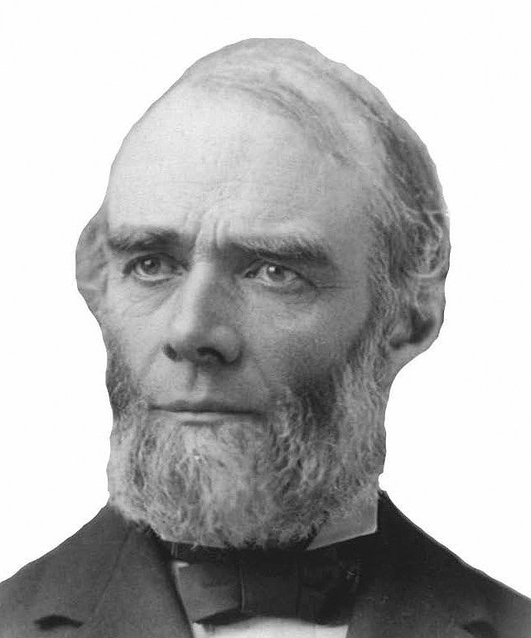
«لم يكن القصد من سلاسل الأنساب في التكوين 5 و 11 أن تُستخدَم، ولا يمكن استخدامها بشكل صحيح لبناء تسلسلٍ زمنيّ.»
1890
وليام هنري جرين
(1825-1900)
William Henry Green,“Primeval Chronology,” Bibliotheca Sacra 47 (1890): 286.
Notes:
Famous OT scholar at Princeton Theological Seminary for half a century.
This paper has influenced thousands of scholars to reject YEC.
“William Henry Green (1825-1900) held the chair of Biblical and Oriental Literature at Princeton Theological Seminary from 1851 until his death. As one of America’s foremost linguists and an outstanding Old Testament scholar, he opposed the conclusions of the higher-critical movement and ‘did more than any one man of his time to rally and steady . . . the Church under the shock of a sudden and mighty assault on the trustworthiness of the Scriptures’ (John D. Davis).” This quote and the photo are from http://banneroftruth.org/us/about/banner-authors/william-h-green/, accessed 12 Aug 2014

Slide 72
«لا تقدِّم الأسفار المقدَّسة أيَّة بيانات لنحسب التسلسل الزمنيّ قبل حياة إبراهيم. كذلك لا تحدِّد أسفار موسى التاريخ الدقيق للطوفان أو خلق العالَم ولم يكن الغرض منها أن تحدِّدهما.»
وليام هنري جرين
(1825-1900)
دحض رأيه جيريمي سيكستون:
انظرْ إلى ملاحظات هذه الشريحة.
William Henry Green,“Primeval Chronology,” Bibliotheca Sacra 47 (1890): 303.
Notes:
William Henry Green (1825-1900) was a great Reformed Old Testament scholar at Princeton Theological Seminary for half a century.
His 1890 paper in Bib Sac has influenced thousands of scholars to reject young-earth creation, including, I’m sure, Dr. Sproul.
Refuted by Jeremy Sexton, “Who Was Born When Enosh Was 90? A Semantic Reevaluation of William Henry Green’s Chronological Gaps,” Westminster Theological Journal 77 (2015): 193-218, https://biblearchaeology.dev.develisys.com/post/2016/04/06/Who-Was-Born-When-Enosh-Was-90-A-Semantic-Reevaluation-of-William-Henry-Greene28099s-Chronological-Gaps.aspx
“William Henry Green (1825-1900) held the chair of Biblical and Oriental Literature at Princeton Theological Seminary from 1851 until his death. As one of America’s foremost linguists and an outstanding Old Testament scholar, he opposed the conclusions of the higher-critical movement and ‘did more than any one man of his time to rally and steady . . . the Church under the shock of a sudden and mighty assault on the trustworthiness of the Scriptures’ (John D. Davis).” This quote and the photo are from http://banneroftruth.org/us/about/banner-authors/william-h-green/, accessed 12 Aug 2014.
But perhaps more than any man of his time, he undermined the truth and authority of Genesis 1-11 by denying that the genealogies in Genesis gave us any chronological information.

Slide 73
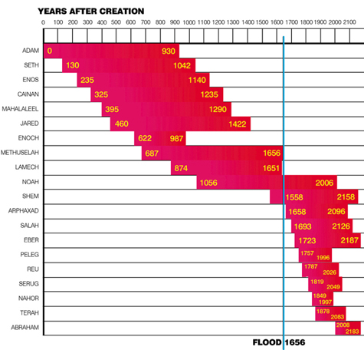
سنوات بعد الخلق
التكوين
5 و11
آدم
شيث
أنوش
قينان
مهللئيل
يارد
أخنوخ
متوشالح
لامك
نوح
سام
أرفكشاد
شالح
عابر
فالج
رعو
سروج
ناحور
تارح
إبراهيم
الطوفان
هذه هي سلاسل الأنساب الوحيدة في الكتاب المقدَّس أو في كلِّ أدب الشرق الأدنى التي تحتوي على معلومات حول الترتيب الزمنيّ!

Slide 74
سنوات بعد الخلق
التكوين
5 و11
آدم
شيث
أنوش
قينان
مهللئيل
يارد
أخنوخ
متوشالح
لامك
نوح
سام
أرفكشاد
شالح
عابر
فالج
رعو
سروج
ناحور
تارح
إبراهيم
الطوفان
ثغرات في الأنساب؟ ممكن لكن مشكوك فيها
فجوات في الترتيب الزمنيّ؟ مستحيل!
خُلق آدم في اليوم السادس منذ نحو 6000 سنة.

Slide 75
R. C. Sproul, Q&A session, “The Christian Mind,” Ligonier Ministries 2012 National Conference, www.ligonier.org, 2012 March 16–18.
وفي الوقت نفسه، لديك كلَّ هذا الكون المتمدِّد، وكلُّ هذه الفلكيَّة، والتأريخ والتثليث وكلُّ تلك الأشياء التي من خارج الكنيسة التي تجعلني أتساءل.
Notes:
Sproul goes on for about 3.5 min to give a very confusing discussion of special revelation and general revelation (both of which he says are “infallible”, though GR is only infallible in revealing the Creator; nowhere does Scripture teach that GR reveals when, how long, and how long ago God created).
But science “falsely so-called” has been keeping many godly inerrantists from believing Genesis over the past 200 years. ... next slides
47 sec.
http://www.ligonier.org/blog/introduction-reformed-approach-science-and-scripture/.
The conference page is here: http://www.ligonier.org/learn/conferences/the-christian-mind-2012-national-conference/, held in March 2012

Slide 76
نُنكِرُ أنَّه من الممكن للآراء خارج الكتاب المُقدَّس أن تلغي مصداقيَّة تعليم الكتاب المُقدَّس، أو أن تحظى بأولويَّة عليه.
بيان شيكاغو حول
مبادئ تفسير الكتاب المُقدَّس (1982) البند 20
Notes:
I want to give you a few more quotes of great Christian leaders and scholars to show how the majority view among geologists and astronomers is holding priority over Scripture.

Slide 77
بعدما استشهد بتكوين 1: 2، قال: «لا نعرف إلى أيِّ مدى قد تكون فترة خلق هذا العالَم بعيدة - بالتأكيد قبل زمن آدم بملايين السنين. لقد مرَّ كوكبنا بمراحل مختلفة من الوجود، وعاشت على سطحه أنواع مختلفة من المخلوقات، وكلُّها من صنع الله.»
1855
عمره 21
Charles H. Spurgeon, “The Power of the Holy Ghost,” (17 June 1855) The New Park Street Pulpit, Vol. 1 (Pasadena, TX: Pilgrim Publ., 1990), p. 230.

Slide 78
«ولكن قبل هذا العصر، حين توجَّب على الإنسان أن يكون المقيم والملك الأساسيّ له، ترك الخالِق العالَم في حالة من الارتباك. وسمح للحرائق الداخليَّة أن تفجِّر من أسفل، وتذيب كلَّ المواد الصلبة، حتَّى تختلط جميع أنواع الموادّ وتشكِّل معًا كتلة واحدة هائلة من الفوضى. الاسم الوحيد الذي أمكنك أن تطلقه على العالم وقتئذٍ كان كتلة فوضويَّة من المادَّة؛ حتَّى إنَّه لا يمكنك تخمين ما يجب أن يكون عليه ولا تعريفه.»
Charles H. Spurgeon, “The Power of the Holy Ghost,” (17 June 1855) The New Park Street Pulpit, Vol. 1 (Pasadena, TX: Pilgrim Publ., 1990), p. 230.
Notes:
Charles Haddon Spurgeon (1834-92) was 21 years old when he preached this sermon.
Here he evidently held to the gap theory.
In later comments he might hold to the day-age view. He was never very clear in his brief comments.
Charles H. Spurgeon, “The Power of the Holy Ghost,” The New Park Street Pulpit, Vol. 1 (Pasadena, TX: Pilgrim Publ., 1990), p. 230, https://www.spurgeon.org/resource-library/sermons/the-power-of-the-holy-ghost#flipbook/. This sermon was preached on 17 June 1855.

Slide 79
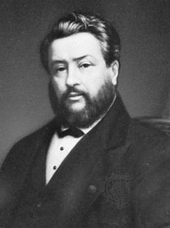
«الجيولوجيا تخبرنا أنَّ الموت كان موجودًا بين مختلف أشكال الحياة منذ العصور الأولى من تاريخ الكرة الأرضيَّة، حتَّى عندما لم يكن العالَم بعد مهيَّئًا ليكون مسكنًا للإنسان. هذا ما يمكنني أن أؤمن به وما زلت أعتبر الموت عاقبة الخطيَّة.»
1876
عمره 42
C.H. Spurgeon, “Christ, the Destroyer of Death” (preached on 17 Dec. 1876), Metropolitan Tabernacle Pulpit, vol. 22 (1876), Sermon 1329, pp. 697–708 (quotes from 698–699).
Notes:
Go right on to the NEXT SLIDE
The quotes on this series of slides are sandwiched between the sentences below.
In commenting on his text, “The last enemy that shall be destroyed is death” (1 Corinthians 15:26), Spurgeon is even muddled on this issue:
“… if all things must be put under the feet of the man Christ Jesus, then every form of evil must be conquered by him, and death among the rest. … death itself must ultimately be overcome. … Death is the child of our direst foe … the manifest enemy of man … Death is an alien in this world; it did not enter into the original design of the unfallen creation, but its intrusion mars and spoils the whole thing. It is no part of the Great Shepherd’s flock, but it is a wolf which cometh to kill and to destroy. … Death is a fierce invader of the realms of life, and where it comes it fells down every good tree, stops all wells of water, and mars every good piece of land with stones.” (pp. 697-699).
Death is not the child of our direst foe (presumably in Spurgeon’s mind that is Satan). It is not a wolf that snuck into God’s creation. It is not a fierce invader of God’s creation. Death is the result of the holy judgment of a good God.

Slide 80
«إذا أمكن إثبات وجود وحدة عضويَّة بين الإنسان والحيوانات السفليَّة تجعلها لا تموت لو لم يخطئ آدم، لكنتُ رأيتُ في تلك الوفيَّات قبل آدم عواقب سابقة لخطيَّة لم تكن قد ارتكبت بعد في ذلك الحين.»
C.H. Spurgeon, “Christ, the Destroyer of Death” (preached on 17 Dec. 1876), Metropolitan Tabernacle Pulpit, vol. 22 (1876), Sermon 1329, pp. 697–708 (quotes from 698-699).
Notes:
So God executed the punishment before the crime was committed? What justice is this?!
The quotes on this series of slides are sandwiched between the sentences below.
In commenting on his text, “The last enemy that shall be destroyed is death” (1 Corinthians 15:26), Spurgeon is even muddled on this issue:
“… if all things must be put under the feet of the man Christ Jesus, then every form of evil must be conquered by him, and death among the rest. … death itself must ultimately be overcome. … Death is the child of our direst foe … the manifest enemy of man … Death is an alien in this world; it did not enter into the original design of the unfallen creation, but its intrusion mars and spoils the whole thing. It is no part of the Great Shepherd’s flock, but it is a wolf which cometh to kill and to destroy. … Death is a fierce invader of the realms of life, and where it comes it fells down every good tree, stops all wells of water, and mars every good piece of land with stones.” (pp. 697-699).
Death is not the child of our direst foe (presumably in Spurgeon’s mind that is Satan). It is not a wolf that snuck into God’s creation. It is not a fierce invader of God’s creation. Death is the result of the holy judgment of a good God.

Slide 81
«إذا كان هناك خلاص باستحقاقات يسوع قبل أن يقدِّم ذبيحته الكفَّاريَّة، فلا أجد صعوبة في تصوُّر أنْ تكون عيوب الخطيَّة المتوقَّعة قد ألقت بظلال الموت على العصور الطويلة التي مرَّت قبل تعدِّي الإنسان.»
C.H. Spurgeon, “Christ, the Destroyer of Death” (preached on 17 Dec. 1876), Metropolitan Tabernacle Pulpit, vol. 22 (1876), Sermon 1329, pp. 697–708 (quotes from 698–699).

Slide 82
«نعرف القليل عن ذلك، ولا يهمُّ أن نعرف، ولكن الأكيد أنَّه طالما يتعلَّق الأمر بهذه الخليقة الحاليَّة، فإنَّ الموت ليس ضيف الله المدعوّ، بل إنَّه دخيل يفسد بحضوره العيد.»
كلا، كان الموت لعنة الله العادلة والمقدَّسة على خليقته الأصليَّة الحسنة جدًّا!
لقد أخطأ سبورجن جدًّا!
C.H. Spurgeon, “Christ, the Destroyer of Death” (preached on 17 Dec. 1876), Metropolitan Tabernacle Pulpit, vol. 22 (1876), Sermon 1329, pp. 697–708 (quotes from 698–699).
Notes:
A student preparing for ministry at Spurgeon’s College told me after a lecture at a church in Oxford on the 19th century origin of the idea of millions of years that Spurgeon’s College teaches theistic evolution.
The quotes on this series of slides are sandwiched between the sentences below.
In commenting on his text, “The last enemy that shall be destroyed is death” (1 Corinthians 15:26), Spurgeon says:
“… if all things must be put under the feet of the man Christ Jesus, then every form of evil must be conquered by him, and death among the rest. … death itself must ultimately be overcome. … Death is the child of our direst foe … the manifest enemy of man … Death is an alien in this world; it did not enter into the original design of the unfallen creation, but its intrusion mars and spoils the whole thing. It is no part of the Great Shepherd’s flock, but it is a wolf which cometh to kill and to destroy. … Death is a fierce invader of the realms of life, and where it comes it fells down every good tree, stops all wells of water, and mars every good piece of land with stones.” (pp. 697-699).
Spurgeon was not only wrong about the geological ages. He is also muddled in these statements on death. Death is not the child of our direst foe (presumably in Spurgeon’s mind that is Satan). It is not a wolf that snuck into God’s creation. It is not a fierce invader of God’s creation. Death is the result of the holy judgment of a good God as He cursed His original “very good” creation because of Adam’s sin.
Spurgeon was a great preacher and was mightily used by God to help the church. But like Abraham, David, Peter and every Christian leader since Peter, Spurgeon was flawed. We dare not forget that or cover up the flaws in our honor of him. Rather like those recorded in Scripture, we should learn from Spurgeon’s mistakes and follow Christ and His Word more than our most beloved Christian leader.

Slide 83
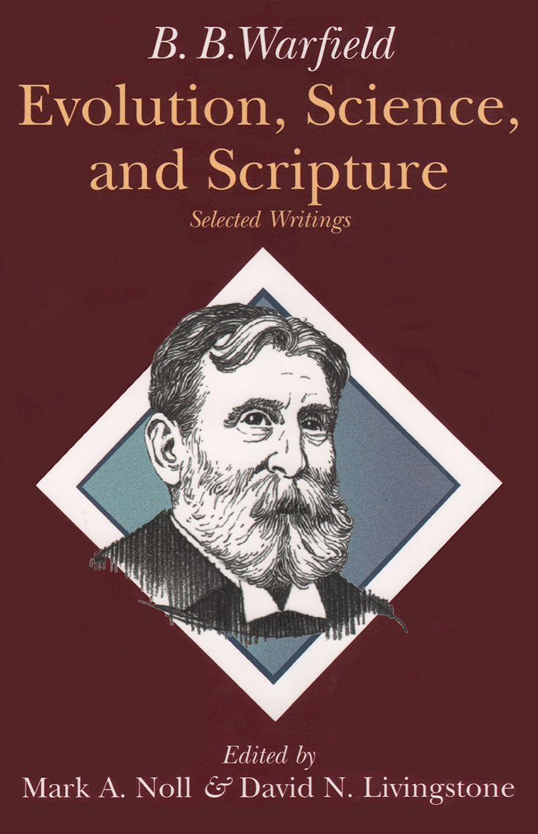
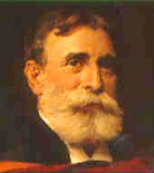
ب. ب. وارفيلد
(1851-1921)
التطوُّر
عصمة الكتاب المقدَّس
Notes:
Inspiration & Authority of the Bible fully defended inerrancy. But he was an ardent evolutionist before his conversion to Christ at about 18 years old and his writings on the subject over many years lead many readers, including me, to conclude that he leaned toward theistic evolution.
Breckinridge Warfield (1851-1921), Professor of Theology at Princeton Seminary 1887-1921. He studied math and science at Princeton Univ. 1868-71 and then at Princeton Theological Seminary 1873-76 (influenced by the old-earth compromise of Charles Hodge, AA Hodge and the 1890 article by Wm Henry Green on Gen 5&11). He was appointed to the “Charles Hodge Chair of Theology” at Princeton in 1887, succeeding Charles’ son, A.A. Hodge.

Slide 84
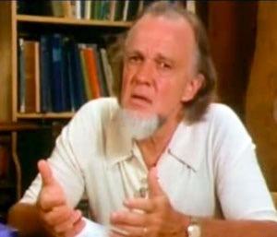
كانت لديه فقرة واحدة (ص. 57) عن مدَّة أيَّام الخلق، وقال إنَّه لا يعرف كم كانت مدَّتها.
Francis Schaeffer, Genesis in Space and Time (Downers Grove, IL, InterVarsity Press, 1972).
Notes:
Schaeffer (1912-1984) is clearly hesitant on the days because of the influence of the scientific majority, especially in geology.
picture from http://life.biblechurch.org/slifejom/paradigm-reflection/3827-flaming-truth-recalling-francis-schaeffers-challenge-by-chuck-colson-and-timothy-george.html, accessed 1 July 2014.

Slide 85
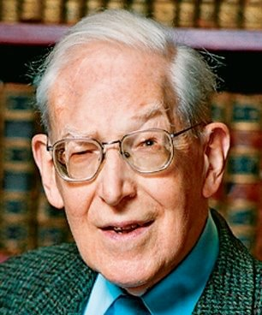
"أنا أؤمن بعصمة الكتاب المقدَّس وأحتفظ بنسخة مطبوعة، لكنِّي لا أجد في الكتاب المقدَّس، لا في الأصحاحات الأولى من سفر التكوين ولا في أيِّ مكان آخر، ما يتعلَّق بالنظريَّة البيولوجيَّة للتطوُّر بطريقةٍ أو بأخرى."
ج. إ. باكر
J.I. Packer, Christian theologian and author of The Evangelical Anglican Identity Problem (IVPress, 1978), quoted on the home page of http://biologos.org, accessed 8 April 2015.

Slide 86
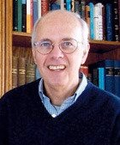
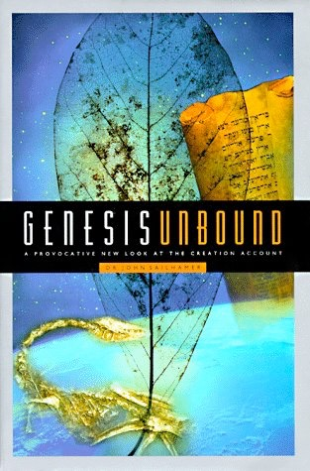
«أنا مقتنع بأنَّ الحجج التي أوردها في الجزء الثاني لا تشير إلى فهم صحيح للأصحاحيْن الأوَّليْن من سفر التكوين فحسب، بل تمكِّننا أيضًا من العيش في سلام في ظلِّ اكتشافات العلم الحديث.»
John Sailhamer, Genesis Unbound (Sisters, OR: Multnomah, 1996), p. 15.
Notes:
He has had a big influence on John Piper’s thinking and many others.
Old Testament professor advocates that Genesis 1:1 speaks of the creation of everything (including stars, plants and dinosaurs, but not man or fruit trees) and the extinction of many creatures (including dinosaurs) sometime in the remote past (a kind of gap-theory). But from Genesis 1:2 onwards he says the text describes the preparation of the Promised Land (which God created in Gen. 1:1 and was under water in v. 2) and which he equates the Garden of Eden (p. 72)

Slide 87
Start here with Article 12

Slide 88
نؤكِّد أنَّ الكتاب المُقدَّس بجملته معصوم من الخطأ، إذْ هو خالٍ من أيِّ خطأ، أو عيب، أو ضلال.
بيان شيكاغو حول
العصمة الكتابيَّة(1978) البند 12
Notes:
Published in 1978, stored in the Dallas Theological Seminary Archives.

Slide 89
بيان شيكاغو حول
العصمة الكتابيَّة (1978) البند 12
نُنكِرُ أن تكون عصمة الكتاب المُقدَّس وخلوُّه من الخطأ مقتصرة على الموضوعات الروحيَّة، أو الدينيَّة، أو الخاصَّة بالفداء، وأنَّها لا تشمل تصريحاته في مجالات التاريخ والعلم.
كما نُنكِرُ أيضًا أنَّه من الصواب استخدام الفرضيَّات العلميَّة عن تاريخ الأرض لنقض تعليم الكتاب المُقدَّس عن الخلق والطوفان.
Notes:
Next slide: In 1982 (Nov 10-13), about 100 leaders and scholars met in Chicago for ICBI Summit II to hammer out a statement on hermeneutics, 25 articles of affirmations and denials about how to correctly interpret the Scriptures. Several articles were very relevant to the interpretation of Genesis 1-11 NEXT SLIDE
Inerrancy statement: Published in 1978, stored in the Dallas Theological Seminary Archives.

Slide 90
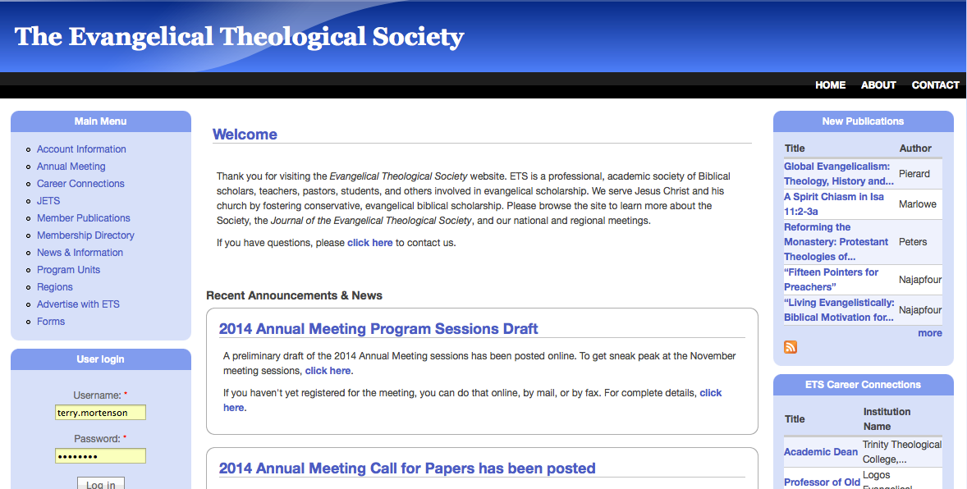
الجمعيَّة اللاهوتيَّة الإنجيليَّة
«الكتاب المقدَّس وحده، وبجملته، هو كلمة الله المكتوبة وبالتالي فهو معصوم في مخطوطاته الأصليَّة.»
Notes:
The ETS doctrinal statement which must be signed each year by the 4000+ members reads ...
Yet based on my reading and active involvement in ETS for the past 20+ years, it is clear that the majority of the members are old-earth or sitting on the fence regarding the age of the earth and don’t think it matters.
And the reason they don’t think it matters is because they have believed what the scientific majority says and most haven’t read Genesis carefully or any creation science literature defending that truth.

Slide 91
"جيمس هوتون (1726-1797) طبق [ديفيد] هيوم مناهضة supernatualism على الجيولوجيا ، فاتحًا ما يقرب من قرنين من المذهب الطبيعي في العلوم."
Norman Geisler, 1998 Presidential Address at the annual meeting of the Evangelical Theological Society, “Beware of Philosophy: A Warning to Biblical Scholars,” JETS 42(1):5, March 1999.
Notes:
In 1998 Geisler was president of the ETS and gave the Presidential address at the banquet of the annual meeting. The philosophy that he spent the most time warning about was naturalism.

Slide 92
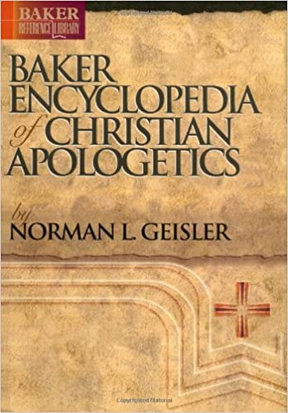
«تتفاقم المشكلة بسبب حقيقة أنَّ هناك أدلَّة ظاهريَّة تشير إلى أنَّ أيَّام سفر التكوين هي بالفعل أربع وعشرون ساعة.»
«معظم الأدلَّة العلميَّة تحدِّد عمر الكون بمليارات السنين.»
Norman L. Geisler, Baker Encyclopedia of Christian Apologetics (Grand Rapids: Baker, 2000), pp. 270, 272.
Notes:
800-page book that Geisler wrote by himself.

Slide 93
"لا يوجد تعارض ضروري بين سفر التكوين والاعتقاد بأن الكون يبلغ من العمر ملايين أو حتى بلايين السنين."
Norman L. Geisler, Baker Encyclopedia of Christian Apologetics (Grand Rapids: Baker, 2000), p. 272.
Notes:
800-page book that Geisler wrote by himself.

Slide 94
الكتاب المقدّس ليس حقيقياَ! هذه الطبقات الصخرية تبيِّن أنَّ عمر الأرض ملايين السنين. يجب أن تصدِّقني فأنا عالِم!
سأقبل نظريَّة ملايين السنين وأضيفها إلى الكتاب المقدَّس!
ملايين السنين
Scientist and Theologian
Millions of Years Rock Layers
عـــالـِــم
عالم لاهوت
Notes:
1700, 1800

Slide 95
نُؤكِّدُ أنَّ أيّة مفاهيم سابقة يأتي بها المفسِّر إلى الكتاب المُقدَّس لا بدَّ من أن تكون متوافقة مع التعليم الكتابيّ، وخاضعة لتصحيحه.
بيان شيكاغو حول
مبادئ تفسير الكتاب المُقدَّس (1982) البند 19
Notes:
http://library.dts.edu/Pages/TL/Special/ICBI_2.pdf, accessed 28 June 2014
Also Appendix A in Earl D. Radmacher and Robert D. Preus, eds., Heremeneutics, Inerrancy, and the Bible (Grand Rapids, MI: Zondervan, 1984), pp. 881-887. This contained the proceedings of ICBI Summit II in Chicago, Nov.10-13, 1982.

Slide 96
نُنكِرُ وجوب أن يكون الكتاب المُقدَّس مُلزَمًا بالتوافُق مع مفاهيم سابقة غريبة عنه، ومتناقضة معه، مثل المذهب الطبيعيّ، والمذهب التطوريّ، والمذهب العلميّ، والمذهب الإنسانيّ العلمانيّ، ومذهب النسبيَّة.
بيان شيكاغو حول
مبادئ تفسير الكتاب المُقدَّس (1982) البند 19
Notes:
http://library.dts.edu/Pages/TL/Special/ICBI_2.pdf, accessed 28 June 2014
Also Appendix A in Earl D. Radmacher and Robert D. Preus, eds., Heremeneutics, Inerrancy, and the Bible (Grand Rapids, MI: Zondervan, 1984), pp. 881-887. This contained the proceedings of ICBI Summit II in Chicago, Nov.10-13, 1982.

Slide 97
المذهب الطبيعيّ
الطبيعة هي كلُّ ما هو موجود.
يجوز لا بل يجب أن يُفسَّر كلُّ شيء من طريق الوقت والصدفة بالإضافة إلى قوانين الطبيعة التي تعمل على المادَّة.
Omit this
الإلحاد والتطوُّر والعلمانيَّة والإنسانيَّة العلمانيَّة

Slide 98
التطوُّر الكوني
التطوُّر الجيولوجيّ
التطوُّر البيولوجيّ
كلُّ هذا يستند
إلى المذهب الطبيعيّ!
الحياة
الأرض
الكواكب والنجوم والمجرَّات
Notes:
From biology out to cosmology animated

Slide 99
التطوُّر الكوني
التطوُّر الجيولوجيّ
2/3 التطوُّر هو بدوره أسطورة تستند إلى المذهب الطبيعيّ!
الأرض
الكواكب والنجوم والمجرَّات
Notes:
From biology out to cosmology animated

Slide 100
كلُّ آراء خلقيَّة الأرض القديمة تقوِّض عصمة الكتاب المقدس عبر السماح للإجماع العلميّ بأن يحظى بأولويَّة على سلطان الكتاب المقدَّس وحقِّه الواضح.
Omit this

Slide 101
على الرغم من نواياهم الصادقة وتأكيداتهم المتحمِّسة على عصمة الكتاب المقدَّس وخلافًا لها، فإنَّهم يقوِّضون بمهارة عصمة الكتاب المقدَّس التي يحبُّونها.
وذلك عبر تقويض سلطانها باللعب على مبادئ تفسير الكتاب المقدَّس الرائعة أو بإهمال تفاصيل النصِّ الكتابي وتجاهل المؤلَّفات الكتابيَّة والعلميَّة الخلقيَّة.
Omit this or use it at end
Notes:
Before I give you one example of this, we need to remember that ...

Slide 102
الرجال الأتقياء يمكن أن يخطئوا بل قد يخطئون بالفعل.
Notes:
The only man who never made a mistake was Jesus.

Slide 103
أفسس 5: 25
أَيُّهَا الرِّجَالُ، أَحِبُّوا نِسَاءَكُمْ كَمَا أَحَبَّ الْمَسِيحُ أَيْضًا الْكَنِيسَةَ وَأَسْلَمَ نَفْسَهُ لأَجْلِهَا،
Notes:
I do not claim to be a godly man. But I do believe this is inerrant supremely authoritative truth and do my best to obey. God knows, however, how often I have failed.

Slide 104
متَّى 16: 23
فَالْتَفَتَ وَقَالَ لِبُطْرُسَ: «اذْهَبْ عَنِّي يَا شَيْطَانُ. أَنْتَ مَعْثَرَةٌ لِي لأَنَّكَ لاَ تَهْتَمُّ بِمَا لِلَّهِ لَكِنْ بِمَا لِلنَّاسِ.»

Slide 105
غلاطية 2: 11-12
وَلَكِنْ لَمَّا أَتَى بُطْرُسُ إِلَى أَنْطَاكِيَةَ قَاوَمْتُهُ مُواجَهَةً، لأَنَّهُ كَانَ مَلُومًا. لأَنَّهُ قَبْلَمَا أَتَى قَوْمٌ مِنْ عِنْدِ يَعْقُوبَ كَانَ يَأْكُلُ مَعَ الأُمَمِ، وَلَكِنْ لَمَّا أَتَوْا كَانَ يُؤَخِّرُ وَيُفْرِزُ نَفْسَهُ، خَائِفًا مِنَ الَّذِينَ هُمْ مِنَ الْخِتَانِ.
Notes:
NASB

Slide 106
غلاطية 2: 13-14
وَرَاءَى مَعَهُ بَاقِي الْيَهُودِ أَيْضًا، حَتَّى إِنَّ بَرْنَابَا أَيْضًا انْقَادَ إِلَى رِيَائِهِمْ! لَكِنْ لَمَّا رَأَيْتُ أَنَّهُمْ لاَ يَسْلُكُونَ بِاسْتِقَامَةٍ حَسَبَ حَقِّ الإِنْجِيلِ...
Notes:
NASB

Slide 107
من الممكن أن يستخدم الله شخصًا تقيًّا جدًّا وبقوَّة لتقديم الإنجيل وتشديد الكنيسة، ومع ذلك يقوِّض الإنجيل عن غير قصدٍ وبجهلٍ ويصبح لسان الشيطان.
من الممكن للمؤمن الرائع أن يستسلم لخوف الإنسان (أي ضغط ما تؤمن به الأغلبيَّة) وأن يقوِّض الحقائق المهمَّة جدًّا للكتاب المقدَّس.

Slide 108
ينبغي ألَّا يكون لدينا أيُّ
"بابوات إنجيليِّين" في حياتنا
و
ينبغي ألَّا يكون لدينا
"كلِّيَّة كرادلة إنجيليَّة."
الحقُّ لا يحدِّده تصويتُ الأغلبيَّة.

Slide 109
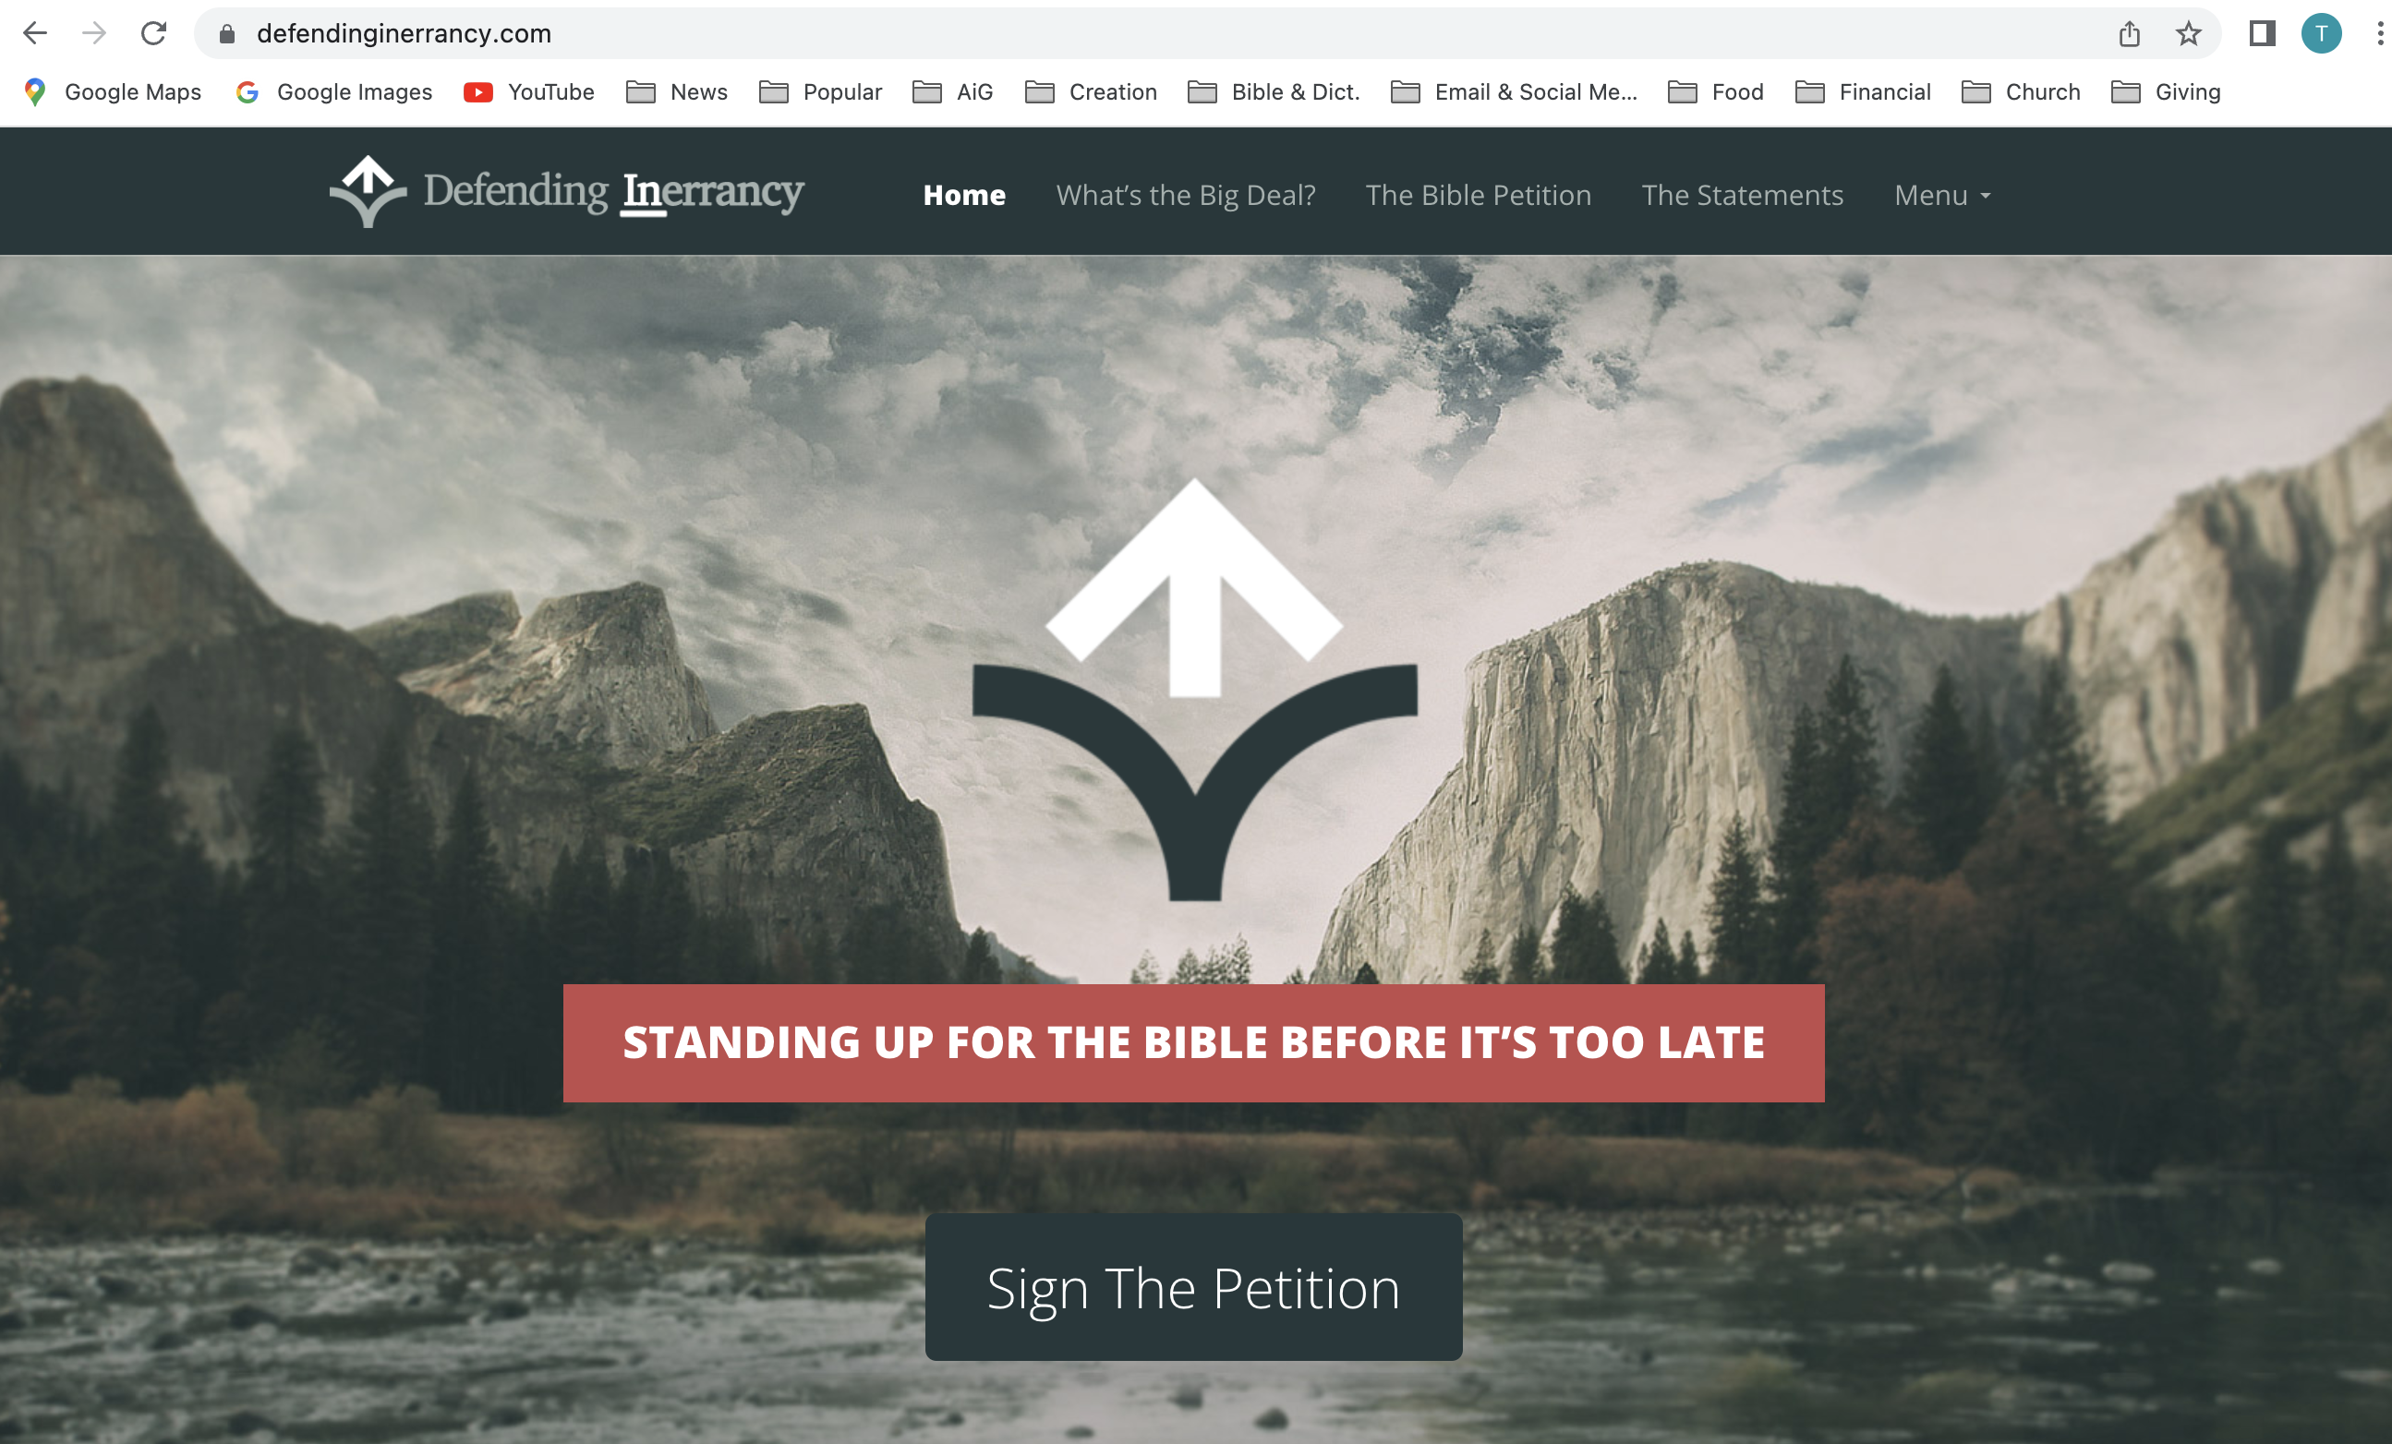
موقع إلكتروني «للدفاع عن عصمة الكتاب المقدَّس»
الدفاع عن الكتاب المقدَّس قبل فوات الأوان
Notes:
When you sign the petition, this is what you are affirming…Next slide.

Slide 110
الدفاع عن عصمة الكتاب المقدَّس: عريضة الكتاب المقدَّس «أؤكِّد أنَّ الكتاب المقدَّس وحده، وفي جملته، هو كلمة الله المعصومة من الخطأ المكتوبة في النصِّ الأصليّ، وبالتالي خالٍ من الخطأ في كلِّ ما يؤكِّده أو ينفيه في كلِّ موضوع يتناوله.»
The Bible Petition, https://defendinginerrancy.com/sign-the-petition/, accessed 2020 May 29.
Notes:
But the Bible clearly teaches young-earth creation. And it thereby clearly denies both evolution and millions of years.
As of the access date, the petition has been signed by 69,450 believers.

Slide 111
يرفض الدكتورجيزلر وجهة نظر وليام لين كريغ عن "العصمة المحدودة"، ويقول:
«العصمة اللامحدودة تؤكِّد أنَّ الكتاب المقدَّس معصوم في كلِّ المسائل التي يعالجها، ليس في المسائل الفدائيَّة فقط، بل أيضًا في المسائل التاريخيَّة والعلميَّة. على النقيض من ذلك، تدَّعي العصمة المحدودة أنَّ الكتاب المقدَّس خالٍ من الخطأ فقط في المسائل المتعلِّقة بالخلاص.»
Norman Geisler, “Biblical Inerrancy, Inductive or Deductive Basis: A Response to William Craig,” https://defendinginerrancy.com/inductive-deductive-inerrancy/, accessed 2020 May 29.
Notes:
But Geisler and most inerrantist theologians and Bible scholars deny what Scriptures clearly affirms and manipulate Scripture to make it seem like they still hold to inerrancy. Consider Geisler’s book ... next slide
The quote is from the first paragraph of the article.

Slide 112
أسسٌ لا تتزعزع:
إجاباتٌ معاصرةٌ على أسئلة الإيمان المسيحي الحاسمة (2001)
Notes:
They have 5 chapters dealing with science and the question of origins.
They give good reasons for rejecting biological and human evolution.
But they explain and defend their “progressive design model of creation.”
They say the Bible doesn’t tell us the age of humanity or the rest of creation.
They accept the millions of years, but are unclear if they hold to the day-age view or the day-gap-day-gap-day view.

Slide 113
«عند تقديم نموذج التصميم، لا نهتمُّ بتعيين تواريخ وأعمار دقيقة لكلِّ هذه الأحداث؛ بل نترك لك القرار في هذا الأمر. سوف نقدِّم سيناريو زمنيًّا مقترحًا لاحقًا، لكن هدفنا الآن هو إثبات أنَّ رواية سفر التكوين لأصل الكائنات الحيَّة تتوافق أساسًا مع العلم الحديث.»
Norman Geisler and Peter Bocchino, Unshakeable Foundations (Minneapolis, MN: Bethany House, 2001), p. 173.
Notes:
He never gives a suggested time scenario other than indicating in diagrams that he accepts the evolutionary scenario and asserts that his model “allows for long periods of overlapping creation time-frames” (p. 179).
He leaves the dates up to the non-scientist reader to decide!?! Really?!?
He continues immediately with the next sentence--next slide.
From pp. 174-179 they discuss why the progressive creation view fits all the evidence best (but they leave out key pieces of biblical and scientific evidence!)

Slide 114
"من حيث ترتيب الطبيعة وظهور أشكال الحياة الجديدة، يشير سجلُّ الحفريَّات إلى أنَّها تظهر بالترتيب التالي:"
4. عصر الزواحف
5. عصر الثدييَّات
6. عصر البشر
1. عصر اللافقاريَّات
2. عصر الأسماك
3. عصر البرمائيَّات
لكنَّه أهمل النباتات والطيور!
Norman Geisler and Peter Bocchino, Unshakable Foundations (Minneapolis, MN: Bethany House, 2001), p. 173.
Notes:
The “ages” are grossly misleading. For example,
there were vertebrates (e.g. jawless fish) in the early Cambrian (“age of invertebrates”).
And there are billions of invertebrates all the way through the geological record.
And there are mammals and birds in the “age of reptiles.”

Slide 115
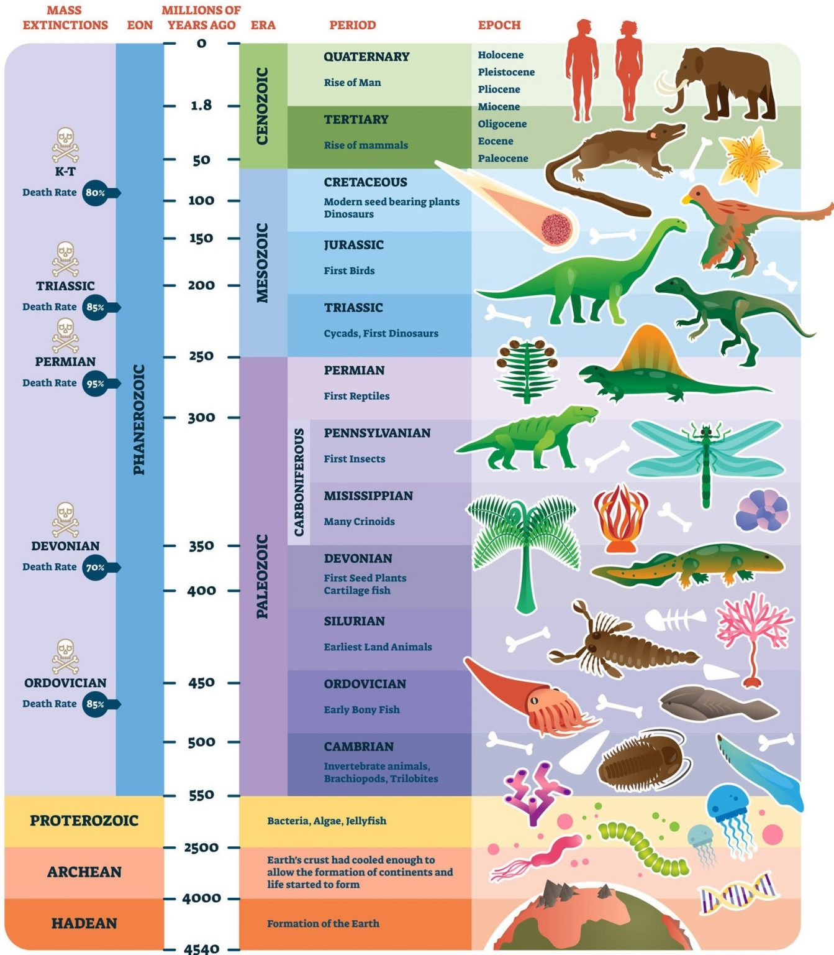
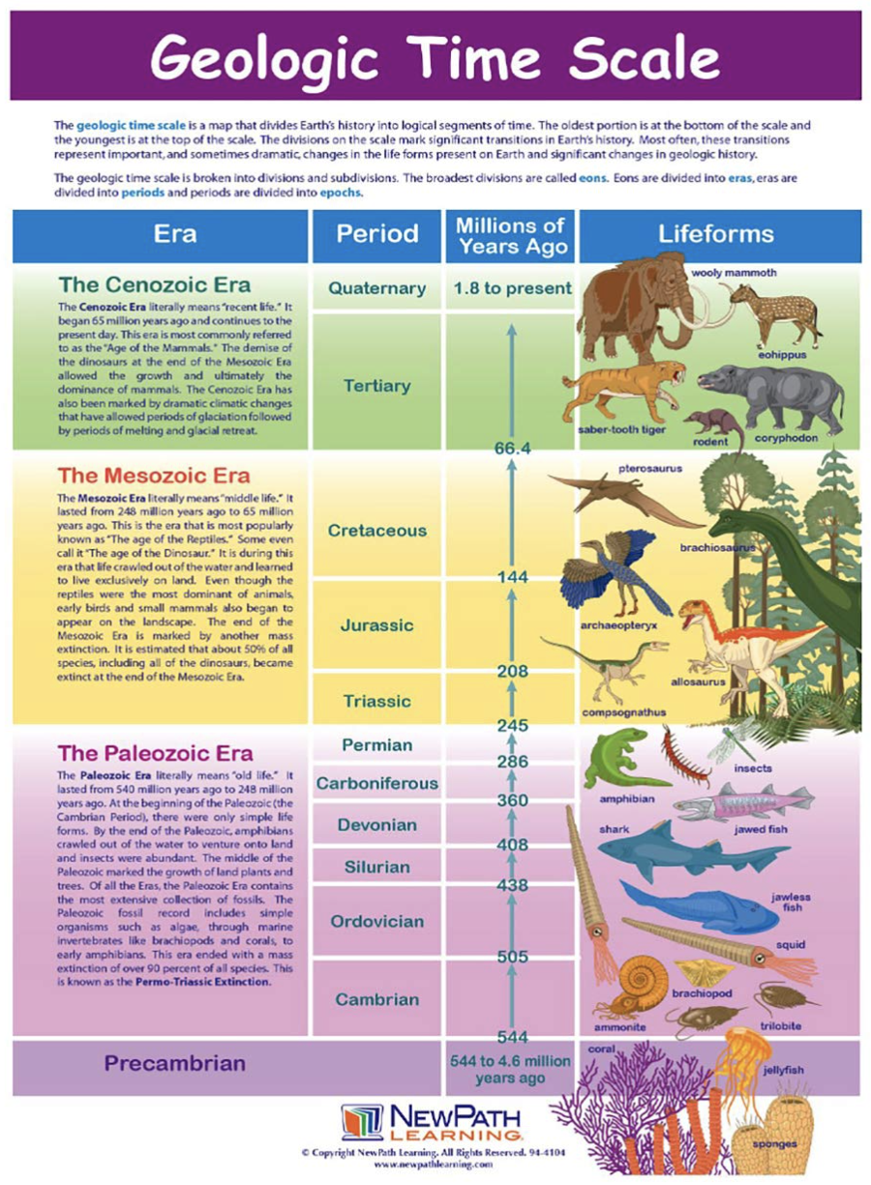
Notes:
These charts (designed for teachers) are very misleading. NEXT slide
Chart on left: https://www.australianenvironmentaleducation.com.au/education-resources/the-geologic-timescale/
Chart on right: https://www.amazon.com/Learning-5-4-Panel-Laminated-Full-Color-Activities/dp/B076FZ11BT, both accessed 2023 Feb 26.

Slide 116
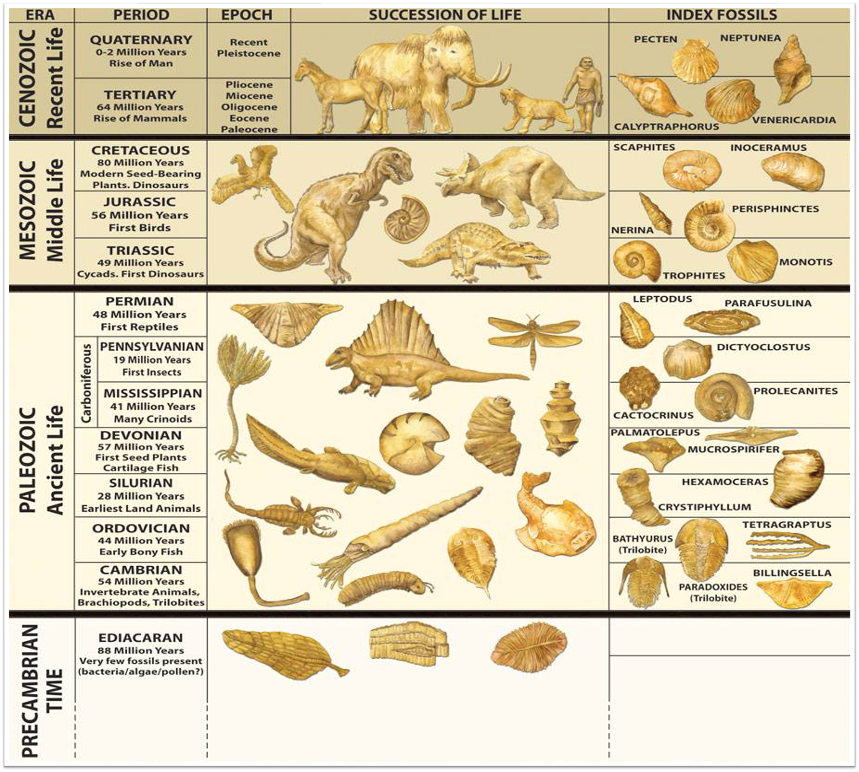

Slide 117
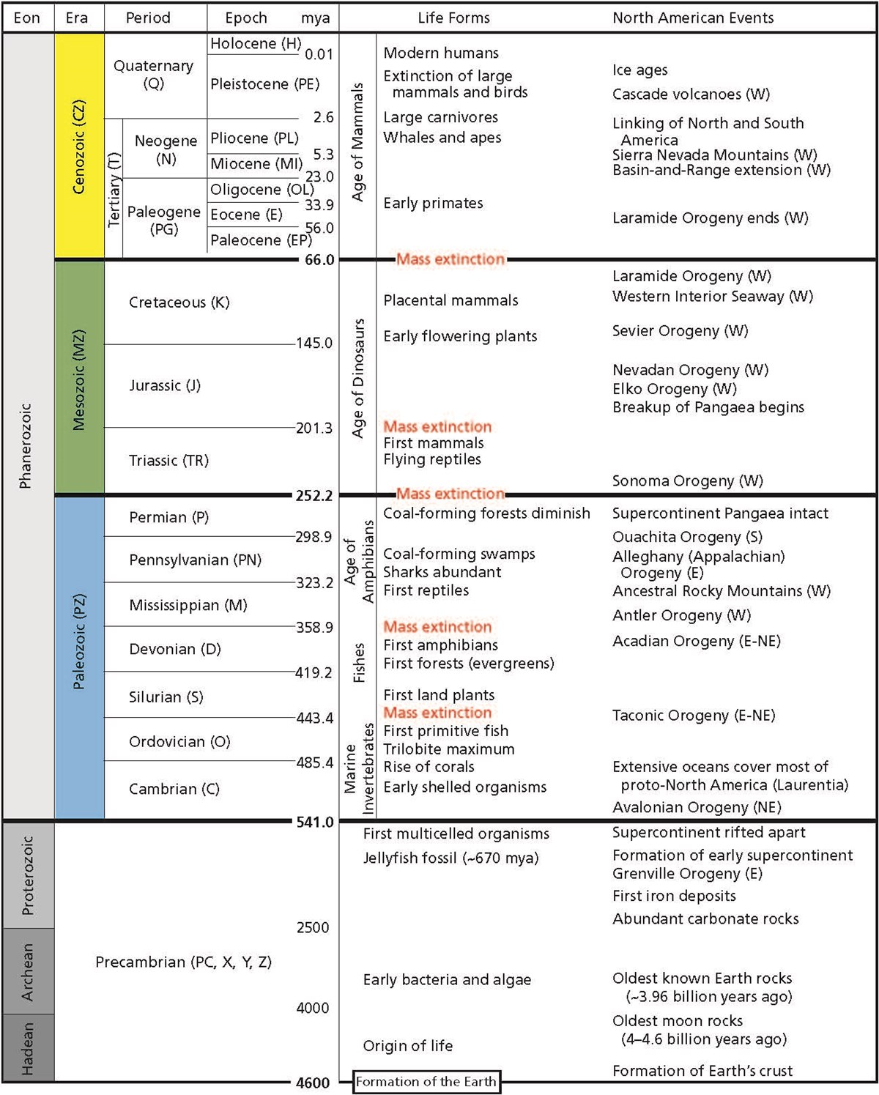
"مقياس الزمن الجيولوجي"
الحيتان
الديناصورات
منذ 66 مليون سنة
الثدييات الأولى
الزواحف الطائرة
منذ 252.2 مليون سنة
أنواع مختلفة من النباتات في أوقات مختلفة
الزواحف الأولى البرمائيَّات الأولى
المخلوقات البحرية الأولى
منذ 541 مليون سنة
خدمة المتنزَّهات القوميَّة الأميركيَّة,
2017
Notes:
https://www.nps.gov/subjects/geology/time-scale.htm, dated 2017 Feb 28, accessed 2018 Aug 14

Slide 118
افتراضٌ تطوُّريٌّ أساسيٌّ، لكنَّه خاطئ
إنَّ غياب أحافير كائنٍ ما في تكوينٍ جيولوجيٍّ معيَّن خير دليلٍ على غياب ذلك الكائن عند ترسُّب تلك الطبقة الرسوبيَّة.

Slide 119
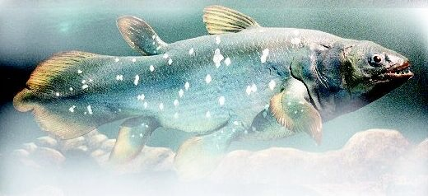
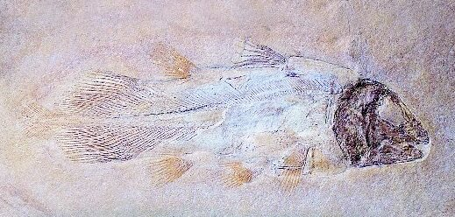
سمكة سيلاكانث (شوكيَّة الجوف)
اكتُشفَت حيَّة عام 1938
«65 مليون سنة»
لا وجود لأحافير سمكة سيلاكانث
"انقرضَتْ مع الديناصورات!"
Notes:
Previously the coelacanth was thought to have become extinct at time that the dinosaurs did, about 65 million years ago, because that was the highest rock layer where fossils have been found. It first appears in the strata dated at about 400 million years. Their fossils have been found in both (supposedly) fresh-water and (supposedly) salt-water deposits.
But then in the 1938 it was captured alive while swimming off the coast of Madagascar and it is virtually identical to the fossil forms. Many more have been accidently captured by fishing trawlers but in captivity they never have survived longer than 20 hours. They were first filmed in 1987 (for 8.5 hours, one fish for 6 hours), swimming in their natural habitat off the coast of Comoro Islands, NW of Madagascar.
In about 2011 a skull of an “anatomically modern coelacanth” was found in rocks dated to be only 17 million years old: http://www.nature.com/ncomms/journal/v3/n4/full/ncomms1764.html (“Earliest known coelacanth skull extends the range of anatomically modern coelacanths to the Early Devonian”), 10 April 2012.
It is a blue sluggish fish and apparently eats squid and other fish. Unlike most fish, it gives birth to live babies. It can swim backward and sometimes swims belly up. At first glance, it looks like a very uncoordinated swimmer. But careful analysis the films of the fins in action shows them to very synchronized like the gait of a trotting horse. They apparently find their food by their generated electric fields, The closest living relative (according to evolutionists) is the lungfish. It apparently lives at depths of about 150-200 meters (480-630 feet). Contrary to what evolutionists stated for decades, the fish never walks on the bottom on the ocean with its fins. It is not a transitional form on the way to becoming an amphibian. It is a 100% fish and beautifully designed that hasn’t changed really at all in supposedly 400 million years. This is all documented by Hans Fricke (who filmed them), “Coelacanths: The Fish That Time Forgot,” National Geographic (June 1988), pp. 824-838.
Since 1988, it has been found in the waters of Japan and Indonesia.

Slide 120
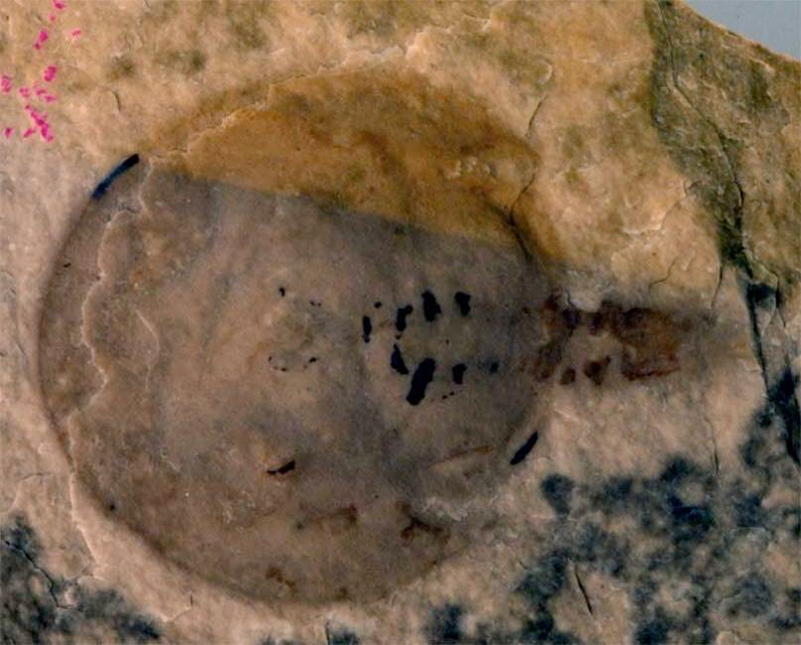
سرطان حدوة الحصان
حيٌّ اليوم
«قبل 190 مليون سنة»
«تطوَّر لأوَّل مرَّة قبل نحو 345 مليون سنة»
«قبل 445 مليون سنة»
عُثر عليه عام 2008
Notes:
Fossil horseshoe crab, goes back to the Jurassic, 190 million years ago, virtually identical to the living form. In the Creation Museum, we have a large rock layer with such a crab and its trail fossilized.
“445 myo” fossil (photographed under water to show detail more): Jeanna Bryner, “Oldest Horseshoe Crab Fossil Discovered,” 28 Jan 2008, http://www.livescience.com/animals/080128-horseshoe-crab.html, accessed 28 Dec 2008, and http://www.livescience.com/9554-oldest-horseshoe-crab-fossil-discovered.html, accessed 30 April 2014.

Slide 121
"من حيث ترتيب الطبيعة وظهور أشكال الحياة الجديدة، يشير سجلُّ الحفريَّات إلى أنَّها تظهر بالترتيب التالي:"
4. عصر الزواحف
5. عصر الثدييَّات
6. عصر البشر
1. عصر اللافقاريَّات
2. عصر الأسماك
3. عصر البرمائيَّات
لكنَّه أهمل النباتات والطيور!
Norman Geisler and Peter Bocchino, Unshakable Foundations (Minneapolis, MN: Bethany House, 2001), p. 173.
Notes:
None of these so-called ages exist. There was no age of fishes or age of reptiles or age of humans.

Slide 122
«الآن، دعونا نفترض أنَّ ترتيب الظهور صحيح إنَّما التواريخ المناسبة، كما اقترحها علماء جيولوجيا التطوُّر الكلِّي التدريجيّ، هي خاطئة... .»
«… لكن هدفنا الآن هو إثبات أنَّ رواية سفر التكوين لأصل الكائنات الحيَّة تتوافق أساسًا مع العلم الحديث.»
Norman Geisler and Peter Bocchino, Unshakeable Foundations (Minneapolis, MN: Bethany House, 2001), p. 173.
Notes:
Why assume the order given by the evolutionists is correct but the dates given them are wrong?
In fact, Geisler does NOT believe the dates are in error, for they are the major reason he rejects young-earth creation!

Slide 123
"تأمَّلْ الترتيب التالي للخلق كما يصفُه التكوين 1:"
1. الكون / الأرض (1: 1)
2- البحر (1: 6)
3- الأرض / النباتات (1: 9، 11)
4. الحيوانات البحريَّة (1: 20)
5. الحيوانات البريَّة (1: 24)
6. البشر (1: 27)
لكنَّه أهمل الجلد والشمس والقمر والنجوم والطيور!
خُلقت المياه في اليوم الأوَّل، لكنَّ "البحار" تكوَّنت في اليوم الثالث مع اليابسة!
Norman Geisler and Peter Bocchino, Unshakeable Foundations (Minneapolis, MN: Bethany House, 2001), p. 173.
Notes:
After animated sentences:
But why worry about the details in the inerrant Word of God!?!

Slide 124
التكوين 1
حسب جيزلر
التطوُّر
حسب جيزلر
1. الكون / الأرض (1: 1)
2- البحر (1: 6)
3- الأرض / النباتات (1: 9، 11)
4. الحيوانات البحريَّة (1: 20)
5. الحيوانات البريَّة (1: 24)
6. البشر (1: 27)
1. عصر اللافقاريَّات
2. عصر الأسماك
3. عصر البرمائيَّات
4. عصر الزواحف
5. عصر الثدييَّات
6. عصر البشر
هل سفر التكوين "يتوافق أساسًا مع العلم الحديث"؟
Notes:
By “modern science” he means the consensus view among evolutionary geologists and paleontologists.
Well, they do essentially agree if you leave out creatures in the comparison and don’t pay attention to the details!

Slide 125
الانفجار العظيم
النجوم الأولى
الشمس
الأرض الحديثة
أوَّل محيطات
منذ 13.8 بليون سنة
منذ 10-12 بليون سنة
منذ 5 بليون سنة
منذ 4.5 بليون سنة
منذ 3.8 بليون سنة
اليومان 1 و2
اليوم 3
اليوم 4
التكوين

Slide 126
التطوُّر
التكوين

Slide 127
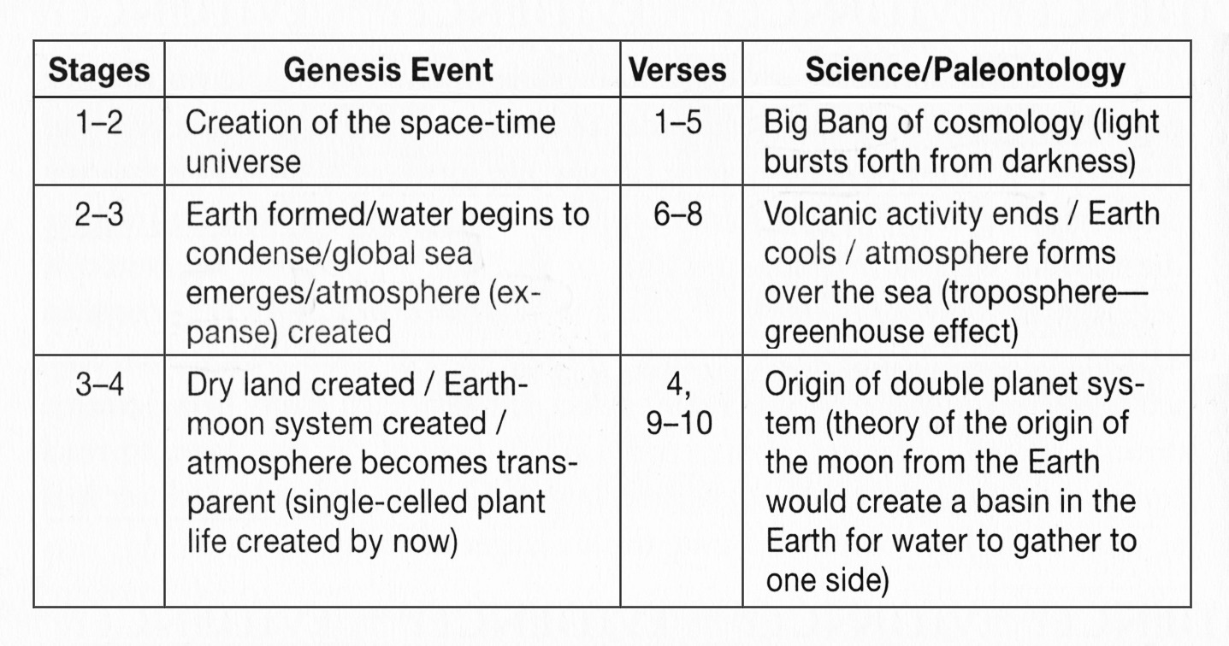
التطوُّر
المراحل
حدث التكوين
الآيات
العلوم / علم الحفريَّات
1–2
خلق الكون كإطار للزمان والمكان
1–5
الانفجار العظيم في علم الكونيَّات (ينفجر الضوء من الظلام)
والأرض
2–3
تشكَّلت الأرض / بدأت المياه تتكثَّف / ظهر البحر العالمي / تكوَّن الغلاف الجوِّي (الجَلَد)
6–8
انتهاء النشاط البركانيّ/ برودة الأرض/ تشكُّل الغلاف الجويّ فوق البحر (طبقة التروبوسفير - تأثير الاحتباس الحراريّ)
3–4
4,
9–10
خُلقت اليابسة / خُلق نظام الأرض والقمر / أصبح الغلاف الجوِّي شفَّافًا (نشأت الحياة النباتيَّة أحاديَّة الخليَّة مع ذلك الوقت)
أصل نظام الكوكب المزدوج (نظريَّة أصل القمر من الأرض ما أدَّى إلى خلق حوضٍ في الأرض جمع المياه في جانب واحد)
11-13
Norman Geisler and Peter Bocchino, Unshakable Foundations (Minneapolis, MN: Bethany House, 2001), p. 178.

Slide 128
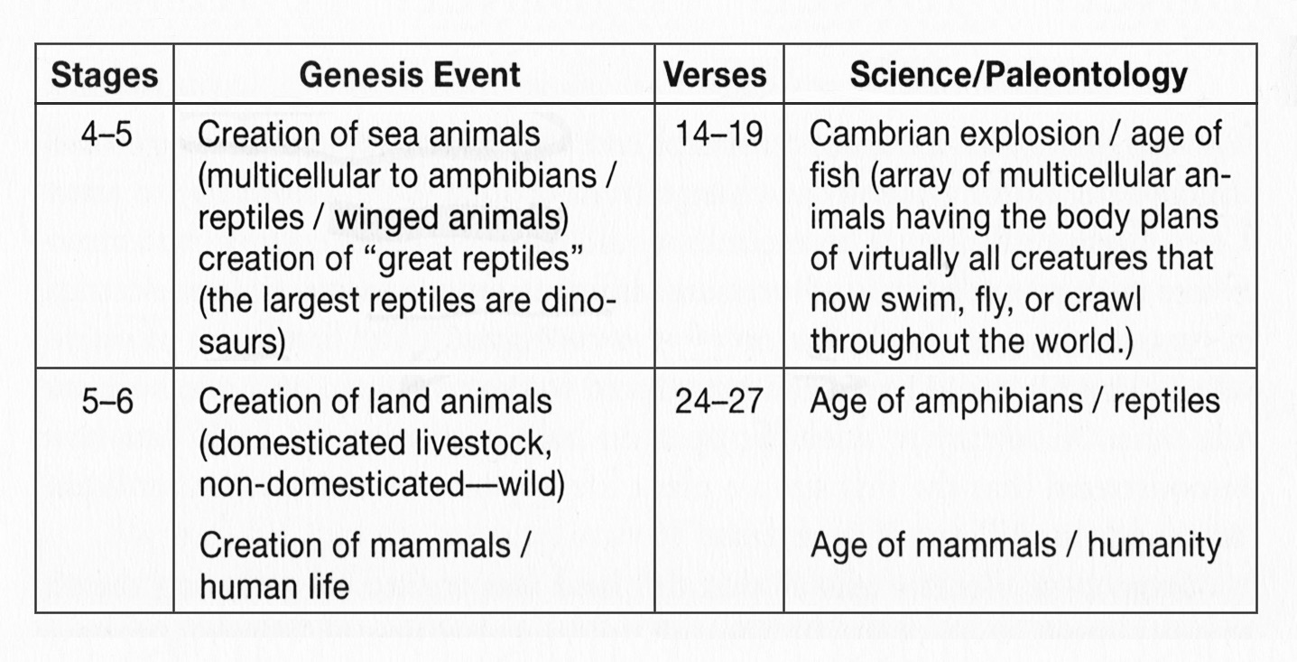
التطوُّر
المراحل
حدث التكوين
الآيات
العلوم / علم الحفريَّات
4–5
خلق الشمس والقمر والنجوم،
لكن لا حيوانات!
14–19
خلق الحيوانات البحريَّة (من المتعدِّدة الخلايا إلى البرمائيَّات / الزواحف / الحيوانات المجنَّحة) وخلق "زواحف كبيرة" (أكبر الزواحف هي الديناصورات)
الانفجار الكمبري / عصر الأسماك (مجموعة من الحيوانات متعدِّدة الخلايا لديها مخططات جسميَّة لجميع الكائنات التي تسبح الآن أو تطير أو تزحف في كلِّ أنحاء العالم).
20-23
5–6
24–27
خلق الحيوانات البرِّيَّة (الماشية الأليفة، غير الأليفة، البرِّيَّة)
خلق الثدييَّات/ حياة الإنسان
عصر البرمائيَّات / الزواحف
عصر الثدييَّات / البشريَّة
Norman Geisler and Peter Bocchino, Unshakable Foundations (Minneapolis, MN: Bethany House, 2001), p. 179.
Notes:
Geisler represents this harmonization with this next chart.

Slide 129
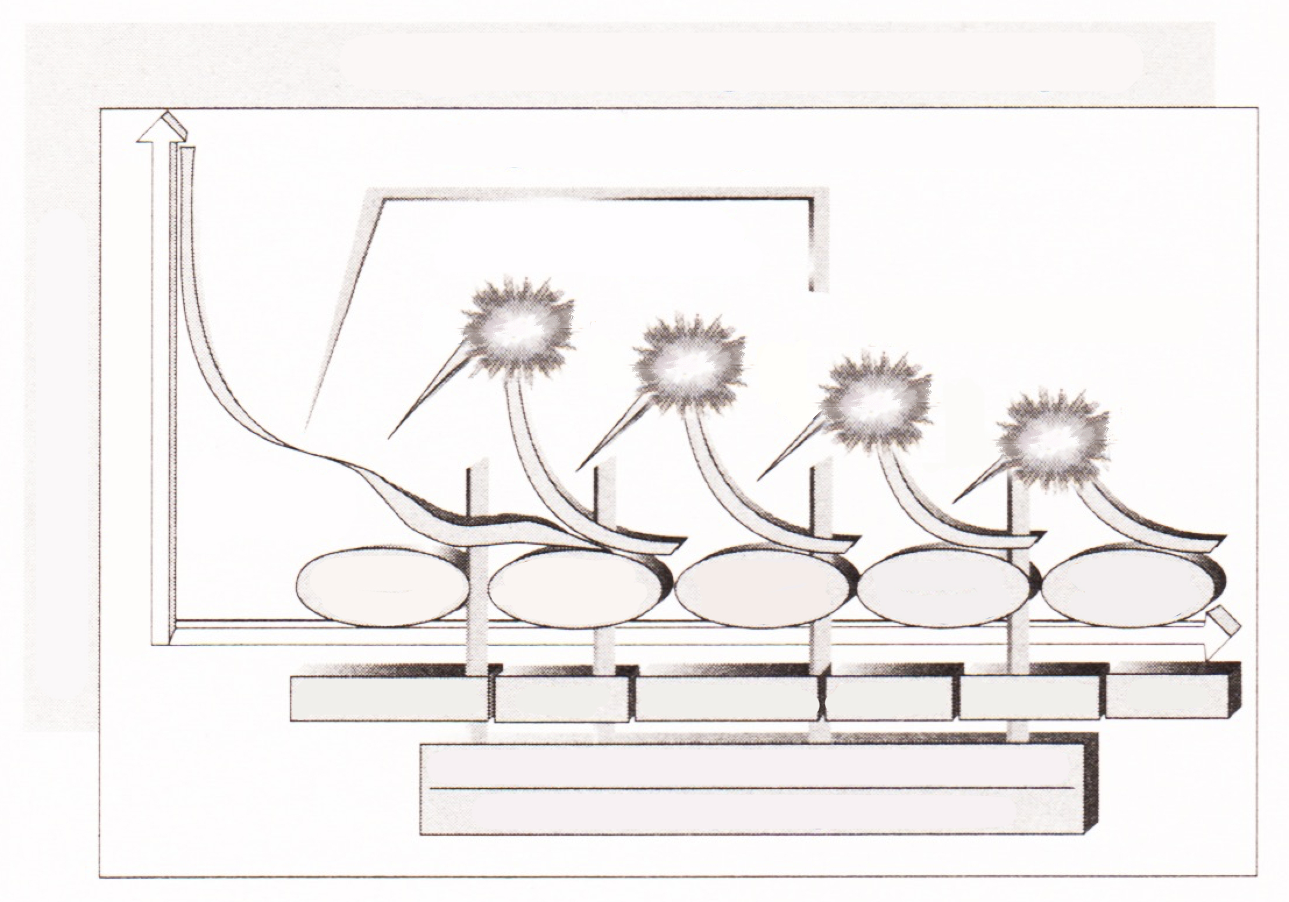
نموذج التصميم التقدمي للخلق
مراحل الخلق الذكيّ
الانفجار العظيم في علم الأحياء
(الانفجار الكمبري)
انفجارات الخليقة
النباتات
الكون وأشكال الحياة الجديدة
اللافقاريَّات
معدَّل المقدِّمة
الفقاريَّات
الثدييَّات البرِّيَّة
الانفجار العظيم لعلم الكونيَّات
الخلق
المرحلة 2
الخلق
المرحلة 3
الخلق
المرحلة 4
الخلق
المرحلة 5
الخلق
المرحلة 6
اللافقاريَّات
الأسماك
البرمائيَّات
الزواحف
الثدييَّات
الإنسان
الحياة المبكِّرة الحياة القديمة الحياة الوسطى الحياة الحديثة
ترتيب الطبيعة - الأقسام الجيولوجيَّة
Norman Geisler and Peter Bocchino, Unshakable Foundations (Minneapolis, MN: Bethany House, 2001), p. 184.
Notes:
Before we look at this carefully, consider what Geisler says about the chart.

Slide 130
"عندما نحتسب الفترات الزمنيَّة المتداخلة، تبدأ البيانات بالتماشي مع الحقائق المعروفة (بما في ذلك علم كونيَّات الانفجار العظيم) وبهذه الطريقة تُصوَّر جميع السلاسل وتُقرَن بترتيب الطبيعة المعروف، وبمظاهر أشكال الحياة الجديدة، والعصور الجيولوجيَّة".
Norman Geisler and Peter Bocchino, Unshakeable Foundations (Minneapolis, MN: Bethany House, 2001), p. 184.
Notes:
So, how does he harmonize the Bible with the evolutionary myth of the big bang and millions of years of geological ages?

Slide 131
نموذج جيزلر
نموذج التصميم التقدمي للخلق
مراحل الخلق الذكيّ
الشمس والقمر والنجوم والطيور تنقص!
الانفجار العظيم في علم الأحياء
(الانفجار الكمبري)
انفجارات الخليقة
النباتات
الكون وأشكال الحياة الجديدة
اللافقاريَّات
معدَّل المقدِّمة
الفقاريَّات
الثدييَّات البرِّيَّة
الانفجار العظيم لعلم الكونيَّات
الخلق
المرحلة 2
الخلق
المرحلة 3
الخلق
المرحلة 4
الخلق
المرحلة 5
الخلق
المرحلة 6
اللافقاريَّات
البرمائيَّات
الزواحف
الثدييَّات
الإنسان
أسطورة التطوُّر
الأسماك
لا طيور أو نباتات
الحياة المبكِّرة الحياة القديمة الحياة الوسطى الحياة الحديثة
ترتيب الطبيعة - الأقسام الجيولوجيَّة
Norman Geisler and Peter Bocchino, Unshakable Foundations (Minneapolis, MN: Bethany House, 2001), p. 184.
Notes:
This is the work of an INERRANTIST who ignored the details of the inerrant WORD of God
AND
the details of the evolutionary view of millions of years of history that he is trying to harmonize with Scripture.

Slide 132
«بعد النظر بعناية في جميع الأدلَّة، يبدو أنَّ النظرة التقدُّميَّة لنموذج التصميم (أو شيء من هذا القبيل) هي نموذج قابل للتطبيق عن الأصول. هناك ثلاثة مجالات دراسة مستقلَّة تؤيِّد نزاهتها: علم الكونيَّات، وعلم الأحياء الجزيئيّ، وعلم الحفريَّات.»
لكنَّ غالبيَّة علماء الأحياء وعلماء الأحافير يقولون إنَّ التطوُّر البيولوجي حقيقة، تمامًا كما يقول غالبيَّة الجيولوجيِّين وعلماء الكونيَّات بأنَّ بلايين السنين حقيقة.
Norman Geisler and Peter Bocchino, Unshakeable Foundations (Minneapolis, MN: Bethany House, 2001), p. 184.
Notes:
This is his conclusion right after the chart.
But he’s left out key details of evidence in both Genesis and the evolution story!
This is the work of an INERRANTIST who says that the Bible is true when it speaks of science and history!?!
CLICK
And why doesn’t he believe what the majority of biologists and paleontologists say (he rejects biological and human evolution), who are just as dogmatic as the majority of geologists and astrophysicists?

Slide 133
الانفجار العظيم
النجوم الأولى
الشمس
الأرض الحديثة
أوَّل محيطات
منذ 13.8 بليون سنة
منذ 10-12 بليون سنة
منذ 5 بليون سنة
منذ 4.5 بليون سنة
منذ 3.8 بليون سنة
اليومان 1 و2
اليوم 3
اليوم 4
التكوين

Slide 134
التطوُّر
التكوين

Slide 135
دكتور جيزلر (DefendingInerrancy.com): «أؤكِّد أنَّ الكتاب المقدَّس ... ... معصوم ... في كلِّ موضوع يتناوله.»
Notes:
And that inerrant Word also tells us ... next slide
Don’t read, just save these notes
The Bible simply does not teach creation over millions of years or even thousands of years.
The Bible simply does not teach the billions of creatures lived and died for millions of years before man was created.
The Bible simply does not teach that Noah’s Flood was a myth or a local flood in the Mesopotamian Valley.
The inerrant Word of God clearly teaches young-earth creation. And Geisler and most inerrantist theologians and Bible scholars deny what Scriptures says and manipulate Scripture to make it seem like they still hold to inerrancy.

Slide 136
يعترض الدكتور جيزلر وكلُّ المؤمنين بالأرض القديمة قائلين:
«القضيَّة ليست
في عصمة الكتاب المقدَّس
بل
في التفسير الصحيح للكتاب المقدَّس.»

Slide 137
ولكن إذا كان ما يجمع على صحَّته غالبيَّة العلماء اليوم هو ما يتحكَّم في تفسيري للكتاب المقدَّس، فأنا بذلك أخضع سلطان الكتاب المقدَّس للسلطان الأعلى في نظري وهو إجماع العلماء، ما يعطي الإنسان السلطان على الكتاب المقدَّس.
يمكنني فقط الحفاظ على عصمة الكتاب المقدَّس وسلطانه الأعلى باستمرار، إذا فسَّرت الكلمة بالكلمة.
Notes:
سلطان
How can the fallible and errant consensus view of scientists (most of whom are godless) be the hermeneutical authority over the inerrant Word of God?
Click
And when we do that, Scripture clearly teaches young-earth creation. And when we do that, Scripture clearly teaches young-earth creation.

Slide 138
نقرُّ عن طيب خاطر بأنَّ كثيرين ممَّن ينكرون عصمة الكتاب المُقدَّس لا يُظهِرون تبعات هذا الإنكار في بقيَّة إيمانهم وسلوكهم، ونعي أنَّنا نحن من نعترف بهذه العقيدة كثيرًا ما نُنكِرُها في الحياة العمليَّة، حين نخفق في وضع أفكارنا وأعمالنا، وتقاليدنا وعاداتنا، في خضوع حقيقيّ للكلمة الإلهيَّة.
بيان شيكاغو عن عصمة الكتاب المُقدَّس
مقدِّمة

Slide 139
نقرُّ عن طيب خاطر بأنَّ كثيرين ممَّن ينكرون حقَّ الكتاب المُقدَّس حول عمر الخليقة لا يُظهِرون تبعات هذا الإنكار في بقيَّة إيمانهم وسلوكهم، ونعي أنَّنا نحن مَنْ نعترف بهذه العقيدة كثيرًا ما نُنكِرُها في مجالات أخرى، حين نخفق في وضع أفكارنا وأعمالنا، وتقاليدنا وعاداتنا، في خضوع حقيقيّ للكلمة الإلهيَّة.
بيان خلقيَّة الأرض الفتيَّة حول الخلق الكتابيّ
Notes:
But the fact remains that just as the Bible teaches its own inerrancy, so also it teaches young-earth creation.
And we must all seek to be as faithful to that inerrant Word as we possibly can.

Slide 140
نرحِّب بردود الأفعال تجاه هذا البيان من أيِّ شخص يرى ما يدعو إلى إجراء تعديل على تأكيداته بشأن الكتاب المُقدَّس، في ضوء الكتاب المُقدَّس نفسه، الذي نخضع جميعًا لسلطته المعصومة في كلِّ ما نقوله. فإنَّنا لا ندَّعي أيَّة عصمة شخصيَّة للشهادة التي نحملها، وسنكون ممتنين لأيَّة مساعدة تمكِّننا من تعزيز هذه الشهادة لكلمة الله.
بيان شيكاغو عن عصمة الكتاب المُقدَّس
مقدِّمة
Notes:
Amend: to correct or make better, improve by changes or additions
We made that statement in an appendix to CTGWG ... next slide

Slide 141
Coming to Grips with Genesis
التعامل مع سفر التكوين
ملحق:
تأكيدات
وإنكارات
حرَّره الدكتور تيري مورتنسون
& د. ثين هـ. أوري
10-3-121_ComingtoGripswithGenesis
Notes:
This appendix and 2 chapters will be translated soon and posted on Dr. Nagy’s website version of the book.

Slide 142
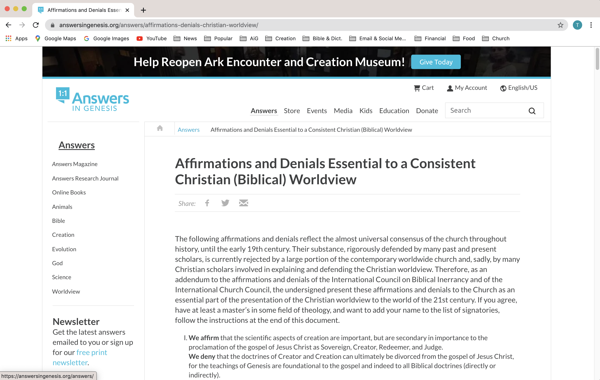
تأكيدات وإنكارات

Slide 143
«في قراءة سطحيَّة لتكوين 1، يبدو أنَّ الانطباع هو أنَّ عمليَّة الخلق بأكملها تمَّت في ستَّة أيَّام، كلُّ يوم هو عبارة عن أربع وعشرين ساعة. إذا كان هذا هو القصد الحقيقيّ للكاتب العبريّ …، فيبدو أنَّ هذا يتعارض مع البحث العلميِّ الحديث، الذي يشير إلى أنَّ كوكب الأرض قد نشأ منذ عدَّة مليارات من السنين.»
Gleason Archer, A Survey of Old Testament Introduction (Chicago, IL: Moody Press, 1994, second edition), p. 196.
Notes:
Archer was a signer of the ICBI Chicago Statement on Inerrancy.
Creation
He doesn’t start arguing for the day-age view “biblically” till p. 199 (after erroneously discussing radiometric dating, and giving some weak reasons for rejecting the gap theory and good reasons for rejecting the revelatory day view). He doesn’t even discuss the YEC view and cites no YEC literature. His day-age view is based on 1) Gen 2:4, 2) too much happened on the 6th day for 24 hours, 3) evening and morning doesn’t mean literal days, and 4) the order of Gen 1 fits what geologists say (He asserts that the Sun was created before earth), and 5) a nonsensical dismissal of Ex. 20:11.
In both the 1974 (2nd) and 1994 (3rd) editions, neither in Chapter 14 (on Genesis 1) nor in chapter 15 (on the rest of Genesis) does Archer cite any creationist literature other than The Genesis Flood (1961) in which he refers only to pages 44-48 to show that all (not just part) of humanity died in the Flood. There are no significant changes in these chapters on dealing with creation and the Flood compared to the 1974 edition)
The Flood
In Archer's Encyclopedia of Bible Difficulties (Zondervan, 1982, p. 82-84) he holds to a global flood but completely misses the connection to geology and in his recommended readings inexcusably ignores The Genesis Flood by Whitcomb and Morris and all the other creationist literature between that 1961 book and Archer's 1982 book. In his 1974 and 1994 A Survey of OT Introduction (1974 edition [reprint 1985], pp. 208-217 as well as in 1994, 3rd ed., pp. 213-222) he seems to believe in a global flood but is not very clear about it and fails to see that such a view is incompatible with the acceptance of millions of years (because secular geologists deny that there is any evidence for a global Flood 4500 years ago). The text in the two editions are virtually identical on the Flood and he ignores creationist literature in these editions, and though citing The Genesis Flood (TGF) regarding all (not some of) mankind perishing, he completely ignores TGF’s discussion of the globality of the Flood and of geology, dating methods, etc.

Slide 144
والتر برادلي وروجر أولسن، "مصداقيَّة الكتاب المقدَّس في المجالات المتعلِّقة بالعلوم الطبيعيَّة"
لقد جادلا في
نظريَّة اليوم الحقبي:
أي أنَّ الله خلق الكون على مدى بلايين السنين.
والتر برادلي
Earl D. Radmacher and Robert D. Preus, eds., Hermeneutics, Inerrancy, and the Bible (Grand Rapids, MI: Zondervan, 1984), pp. 285–317.
Notes:
Dr. Bradley told me personally in a meeting in about 2010 that probably 90% of the 334 signers of the Statement on Inerrancy accepted the idea of millions of years of earth and cosmic history.
Interestingly, Bradley was not one of the signers of the Statement on Inerrancy. And he doesn’t affirm it in his paper. But he was invited to write this paper undermining the inerrancy of Genesis 1-11.
Gleason Archer wrote an affirming OEC response (and accused YEC of undermining inerrancy)
Henry Morris wrote an excellent YEC response to Bradley & Olsen.
This book contained the proceedings of ICBI Summit II in Chicago, Nov. 10–13, 1982.
Bradley told me personally in about 2010 that probably 90% of the signers of the Statement on Biblical Inerrancy were old-earth. Bradley was not one of the 334 signers of the Statement on Biblical Inerrancy
Bradley: Distinguished Professor of Mechanical Engineering at Baylor University, formerly (during the ICBI) Professor and Head of the Department of Mechanical Engineering at Texas A & M University. PhD in materials science, Univ. of Texas.
photo: http://www.baylor.edu/mediacommunications/news.php?action=story&story=47956, accessed 28 June 2014
Olson: I couldn’t find a picture of him. Ph.D. degree in Geochemistry from the Colorado School of Mines. Dr. Olsen has worked at the Colorado School of Mines as an Instructor in Chemistry/Geochemistry, at Rockwell International as a Research Chemist, and at D'Appolonia Consulting Engineers/International Technology Corporation as a Project Geochemist. Dr. Olsen has made over 40 presentations at conferences and seminars and has published over 30 papers. He is a member of the American Chemical Society, Sigma Xi and the Hazardous Materials Research Institute. Dr. Olsen is a recognized expert in the fields of geochemistry and environmental chemistry. See http://www.ldolphin.org/mystery/, accessed 28 June 2014

Slide 145
"إن الصعوبة الأخطر في نظريَّة الـ 24 ساعة هي أنَّها تثير تناقضًا غير قابل للحلِّ مع التكوين 2، وبما أنَّه يسهل إثبات هذا التناقض، فإنَّه يؤدِّي إلى تقويض قاتل لعصمة الكتاب المقدَّس التي يلتزم بها جميع الإنجيليِّين الثابتين. إنَّ التنازل عن العصمة مكلِّف للغاية من أجل الحفاظ على نظريَّة 24 ساعة في اليوم."
Gleason Archer, “A Response to the Trustworthiness of Scripture in Areas Relating to Natural Science,” in E.D. Radmacher and R.D. Preus, eds., Hermeneutics, Inerrancy & the Bible (Grand Rapids, MI: Zondervan, 1984), p. 325.
Notes:
Archer never clearly says what this contradiction is but proceeds to give his fallacious argument that too much happened on Day 6 to be accomplished in 24 hours.
I refute Archer’s argument in my and Ken Ham’s critique of JP Moreland’s fallacious old-earth arguments. Our critique can be found by searching for “Mortenson Moreland” on the AiG web site:
https://answersingenesis.org/days-of-creation/are-biblical-creationists-cornered/

Slide 146
أيمكن أن تؤمن بعصمة الكتاب المقدَّس وبالتطوُّر أو ملايين السنين؟
نعم، يؤمن بذلك آلاف من أساتذة اللاهوت وغيرهم من القادة المسيحيِّين.
هل الإيمان بعصمة الكتاب المقدَّس منسجم مع التطوُّر وملايين السنين؟
كلا!!! وعدم الانسجام هذا يقوِّض سلطان كلمة الله!

Slide 147
استنتاجات
1. من الواضح أنَّ كلمة الله الموحى بها والمعصومة من الخطأ تُعلِّم خلقيَّة الأرض الفتيَّة.
2. إنَّ أولئك الذين يقرُّون بإيمانهم بعصمة الكتاب المقدَّس ويقبلون ملايين السنين ويقولون إنَّ هذا لا يهمُّ، هم على العكس من ذلك يقوِّضون بكلِّ نيَّة حسنة عصمة كلمة الله وسلطانها، ما يضرُّ جدًّا بالكنيسة وبشهادتها في كلِّ مكان العالم.

Slide 148
استنتاجات
3. إذا كنَّا متَّسقين، فإنَّ الإيمان بعصمة الكتاب المقدَّس والمبادئ المصاحبة لعلم التفسير الصحيح التي دعا إليها المجلس الدولي حول عصمة الكتاب المقدَّس يتطلَّب أن ندافع عن الحقِّ الحرفيِّ في التكوين 1-11، بلطف وثبات وشجاعة. ما من نظريَّة أخرى تؤيِّد السلطان الأعلى لكلمة الله المعصومة.
Notes:
The greatest attack on the inerrancy of Scripture today and for the last 200 years has been the lies of evolution and millions of years. And the millions of years lie is conceptually and historically the mother of the evolution lie. It is the elephant in the living room and most inerrantists (including most of the leaders at Defending Inerrancy and the 2015 Shepherds’ Conference Summit on Inerrancy) don’t see the elephant, or really the dragon in the living room, for truly the ideas of evolution and millions of years are lies of Satan.

Slide 149
إشعياء 66: 1-2
هَكَذَا قَالَ الرَّبُّ: «السَّمَاوَاتُ كُرْسِيِّي وَالأَرْضُ مَوْطِئُ قَدَمَيَّ. أَيْنَ الْبَيْتُ الَّذِي تَبْنُونَ لِي وَأَيْنَ مَكَانُ رَاحَتِي؟
وَكُلُّ هَذِهِ صَنَعَتْهَا يَدِي فَكَانَتْ كُلُّ هَذِهِ يَقُولُ الرَّبُّ. وَإِلَى هَذَا أَنْظُرُ: إِلَى الْمِسْكِينِ وَالْمُنْسَحِقِ الرُّوحِ وَالْمُرْتَعِدِ مِنْ كَلاَمِي.»
Notes:
Most inerrantist Bible scholars and theologians and other Christian leaders are trembling at the words of men about evolution and the age of the earth, rather than humbly trembling at the Word of God about origins.
PAUSE FOR VIDEO RECORDING.
Then...... I’ve listed a number of resources in your notes, exposing the myth, really the lie, of millions of years of cosmological and geological evolution. I commend them to you for your own understanding and to equip the teens and adults in your church.
NASB

Slide 151
احصلْ على هذا العرض التقديمي مجانًا!
تكوين 1-11
إعداد د. تيري مورتنسون * جرى تحميل المادَّة بواسطة د. ريك غريفيث * مؤسَّسة الدراسات اللاهوتيَّة الأردنيَّة
يمكن تنزيل جميع الملفات بلغاتٍ كثيرةٍ مجَّانًا من الموقع الإلكترونيّ: https://biblestudydownloads.org/resource/5764
Notes:
CR Creation in Arabic
______________
Common-04

